Slide 1
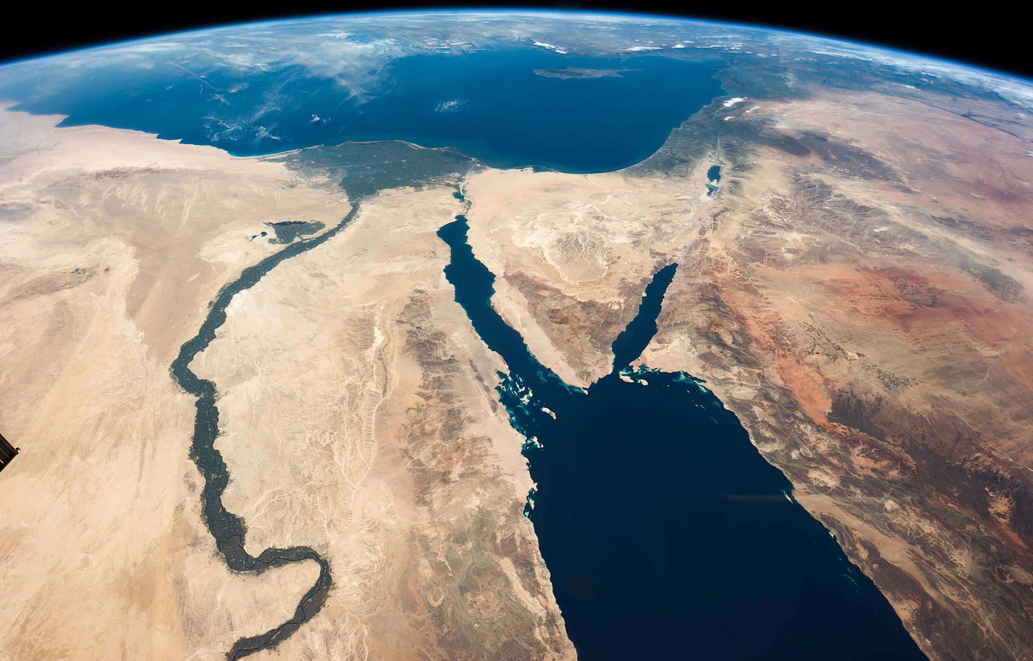
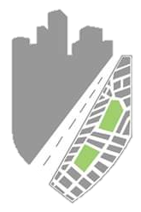

التخطيط على أساس النوع الاجتماعي
أريـــحـــا كــمــديــنــة جِـنْـدريّــة الـتـخطيط
عمل الطالبتين:
عندليب نائل قاسم، فرح سعادة شحادة
تحت اشراف:
الدكتور علي عبد الحميد
الدكتورة زهراء الزواوي

Slide 2
مُقدّمة

Slide 3
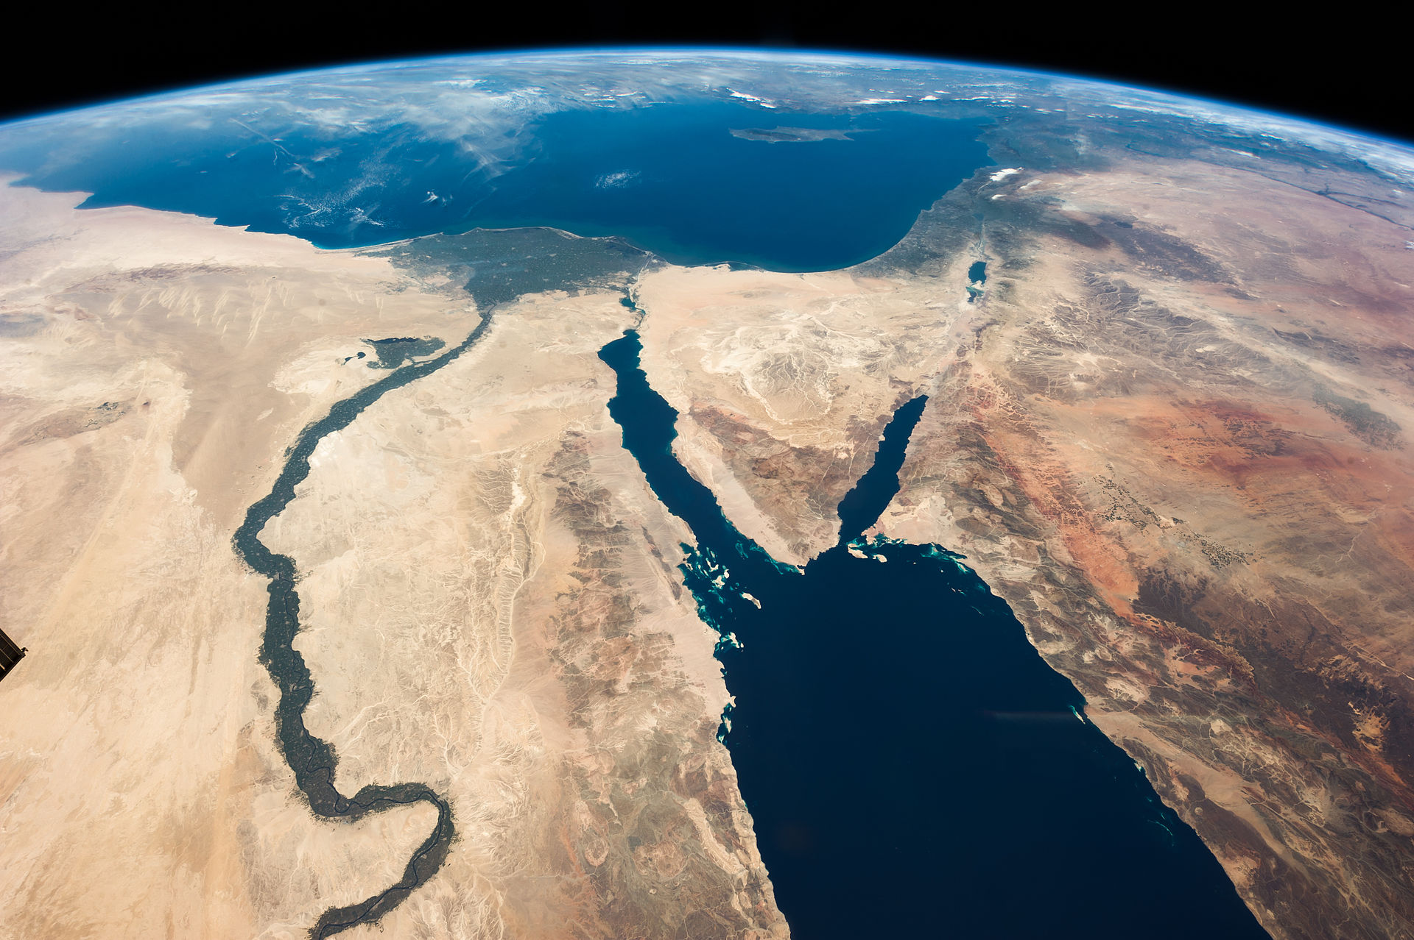
مُقدّمة
آلية العمل
اختيار الموقع
الأهداف
المعايير
المُبرّرات
المشروع
يُقدّم المشروع ببساطة للتّخطيط على أساس جِندري
هو عبارة عن وسيلة لتحقيق العدالة الجِندريّة بين الرجل والمرأة
المشروع ينظر للمنطقة المُراد تخطيطها من وجهة نظر المرأة

Slide 4


مُقدّمة
آلية العمل
اختيار الموقع
الأهداف
المعايير
المُبرّرات
المشروع
المرأة نصف المجتمع الفلسطيني وهذا يعني أنها تُشكّل النصف من قوة المجتمع.
مستوى التعليم متدني بالنسبة للمرأة خاصّة.
مستوى العمالة متدني.
مستوى الأجور متدني.

Slide 5
مُقدّمة
آلية العمل
اختيار الموقع
الأهداف
المعايير
المُبرّرات
المشروع
مستوى مرتفع من البطالة.
فئة النساء بحاجة للدعم والتمكين اقتصادياً واجتماعياً ونفسياً.
من الضروري اقتراح مشروع يسلط الضوء على فئة النساء ويوفر الراحة والأمان لها بالاضافة إلى فرص عمل لها.
من الضروري أيضًا تحقيق احتياجات المرأة اليوميّة وجعلها تشعر بالانتماء بالمكان الذي هي فيه.

Slide 6

مُقدّمة
آلية العمل
اختيار الموقع
الأهداف
المعايير
المُبرّرات
المشروع
المعايير
القيمة النهائيّة للمعيار (1-5) |  |  |  |  |  |  |  |  |  | وزن المعيار | المعيار
1 | 1 | 4 | 1 | 1 | 4 | 2 | 1 | 1 | 3 | 2 | فراغات حضريّة قليلة ومحدودة.
3 | 1 | 3 | 2 | 1 | 2 | 1 | 1 | 1 | 1 | 1 | بيئة يوجد بها سيطرة للرجال على الحيّز العام والسوق.
3 | 1 | 5 | 1 | 3 | 1 | 2 | 1 | 3 | 2 | 1 | بيئة لا توجد بها مواصلات جيّدة.
1 | 2 | 4 | 2 | 2 | 1 | 1 | 1 | 1 | 1 | 3 | بيئة خالية من المراحيض العامّة في وسط البلد.
1 | 3 | 4 | 4 | 1 | 2 | 1 | 3 | 3 | 3 | 2 | بيئة فيها فراغات ترفيهيّة مُتنوّعة (مطاعم، مُنتجعات، الخ).
4 | 1 | 2 | 1 | 2 | 2 | 1 | 3 | 2 | 3 | 1 | بيئة تُحدّد اتجاهات المرأة في وسط البلد.
الخليل
بيت لحم
أريحا
رام الله
سلفيت
قلقيلية
نابلس
طولكرم
طوباس
جنين
17
17
37
18
16
20
13
8
17
18

Slide 7

مُقدّمة
آلية العمل
اختيار الموقع
الأهداف
المعايير
المُبرّرات
المشروع
التخطيط السليم للمنطقة بحيث تضمن تلبية احتياجات المرأة اليوميّة بشكلٍ لا يجعلها مُنفصلة عن المكان الذي هي فيه
تحقيق العدالة الجِندريّة ما بين الرجل والمرأة من نواحٍ تخطيطيّة
جعل المنطقة صديقة للرجل والمراة على حدٍ سواء وجعلها بيئة مُستدامة.
شعور المراة بالأمن والامان في بيئتها الحضريّة

Slide 8
مُقدّمة
آلية العمل
اختيار الموقع
الأهداف
المعايير
المُبرّرات
المشروع
الرؤية: معاً لعمل تخطيط شامل للمدينة على أساس النوع الاجتماعي لنحقق المعايير الخاصة بالنساء ونلبي احتياجاتها الحضريّة والعمرانيّة

Slide 9

مُقدّمة
آلية العمل
اختيار الموقع
الأهداف
المعايير
المُبرّرات
المشروع
الخليل
بيت حلم
أريحا
رام الله
سلفيت
قلقيلية
نابلس
طولكرم
طوباس
جنين
17
17
37
18
16
20
13
8
17
18
بناءً على ما سَبق من المعايير اللازم توافرها في منطقة التخطيط، فإن مدينة أريحا هي المدينة المُناسبة للمشروع...

Slide 10
مُقدّمة
آلية العمل
اختيار الموقع
الأهداف
المعايير
المُبرّرات
المشروع
الخليل
بيت حلم
أريحا
رام الله
سلفيت
قلقيلية
نابلس
طولكرم
طوباس
جنين
17
17
37
18
16
20
13
8
17
18
أريحا مدينة خصبة للتغيير والمرونة، ما زالت مدينة تنمو عمرانيًا
أريحا تُعاني من ضعف العدالة الجندريّة بين الرجل والمرأة بكل النواحي
أريحا مدينة آمنة سياسيًا، وفيها فراغات لم تُستغل عكس المُدن الأخرى

Slide 11
مُقدّمة
آلية العمل
اختيار الموقع
الأهداف
المعايير
المُبرّرات
المشروع
التخطيط حسب القطاع
الجانب النظري
التخطيط البيئي
التخطيط العمراني
التخطيط الاجتماعي
التخطيط الاقتصادي
معلومات عامّة عن المنطقة
البيئة العمرانية
إعادة تخطيط الأحياء العمرانيّة
السكّان
تحقيق رفاهية المُجتمع
تقسيم المنطقة لقطاعات
البيئة الطبيعيّة
تحسين البيئة بشكل عام والبيئة العمرانيّة بشكل خاص
الخدمات بشكل عام
توفير السلع والخدمات
الاستدامة في الموارد الحاليّة
تخطيط شبكة طرق مُستدامة
الرعاية الاجتماعيّة
زيادة دخل الفرد
التوازن العمراني والبيئي
تحقيق عدالة وديمومة في مُخطّطات استخدامات الأراضي
تحقيق عدالة جِندرية
زيادة الانتاج
تحقيق برنامج شامل للتنمية
تحسين شبكة الطرق والبنية التحتيّة
تحسين قطاع الثقافة
تحسين قطاع السياحة
تحديد استخدام الأراضي طبقًا للأولويات
تحقيق الخدمات بشكلٍ متساوٍ وعدالة الوصول إليها
تحسين قطاع الترفيه
تحسين قطاع الزراعة
التوازن بين المدينة وقُراها وبين أحيائها
وضع مُخطّط هيكلي مُستدام
تحسين أسلوب الحياة
تحسين قطاع المواصلات
ربط الأنشطة الانسانيّة مع الطبيعة والبيئة العمرانيّة
خلق بيئة عمرانيّة آمنة للجميع
تحسين مُستوى الخدمات
تحسين قطاع التجارة
تحديد المشاكل في كل قطاع، تقليل المُحدّدات والمشاكل قدر الإمكان، تحقيق الأهداف
تحقيق بيئة عمرانيّة عادلة اجتماعيًا تُراعي حاجات المرأة ونشاطاتها بشكلٍ أساسي وتجعلها تنتمي للمكان الذي هي فيه نفسيًا وفيزيائيًا

Slide 12
معلومات أساسيّة

Slide 13
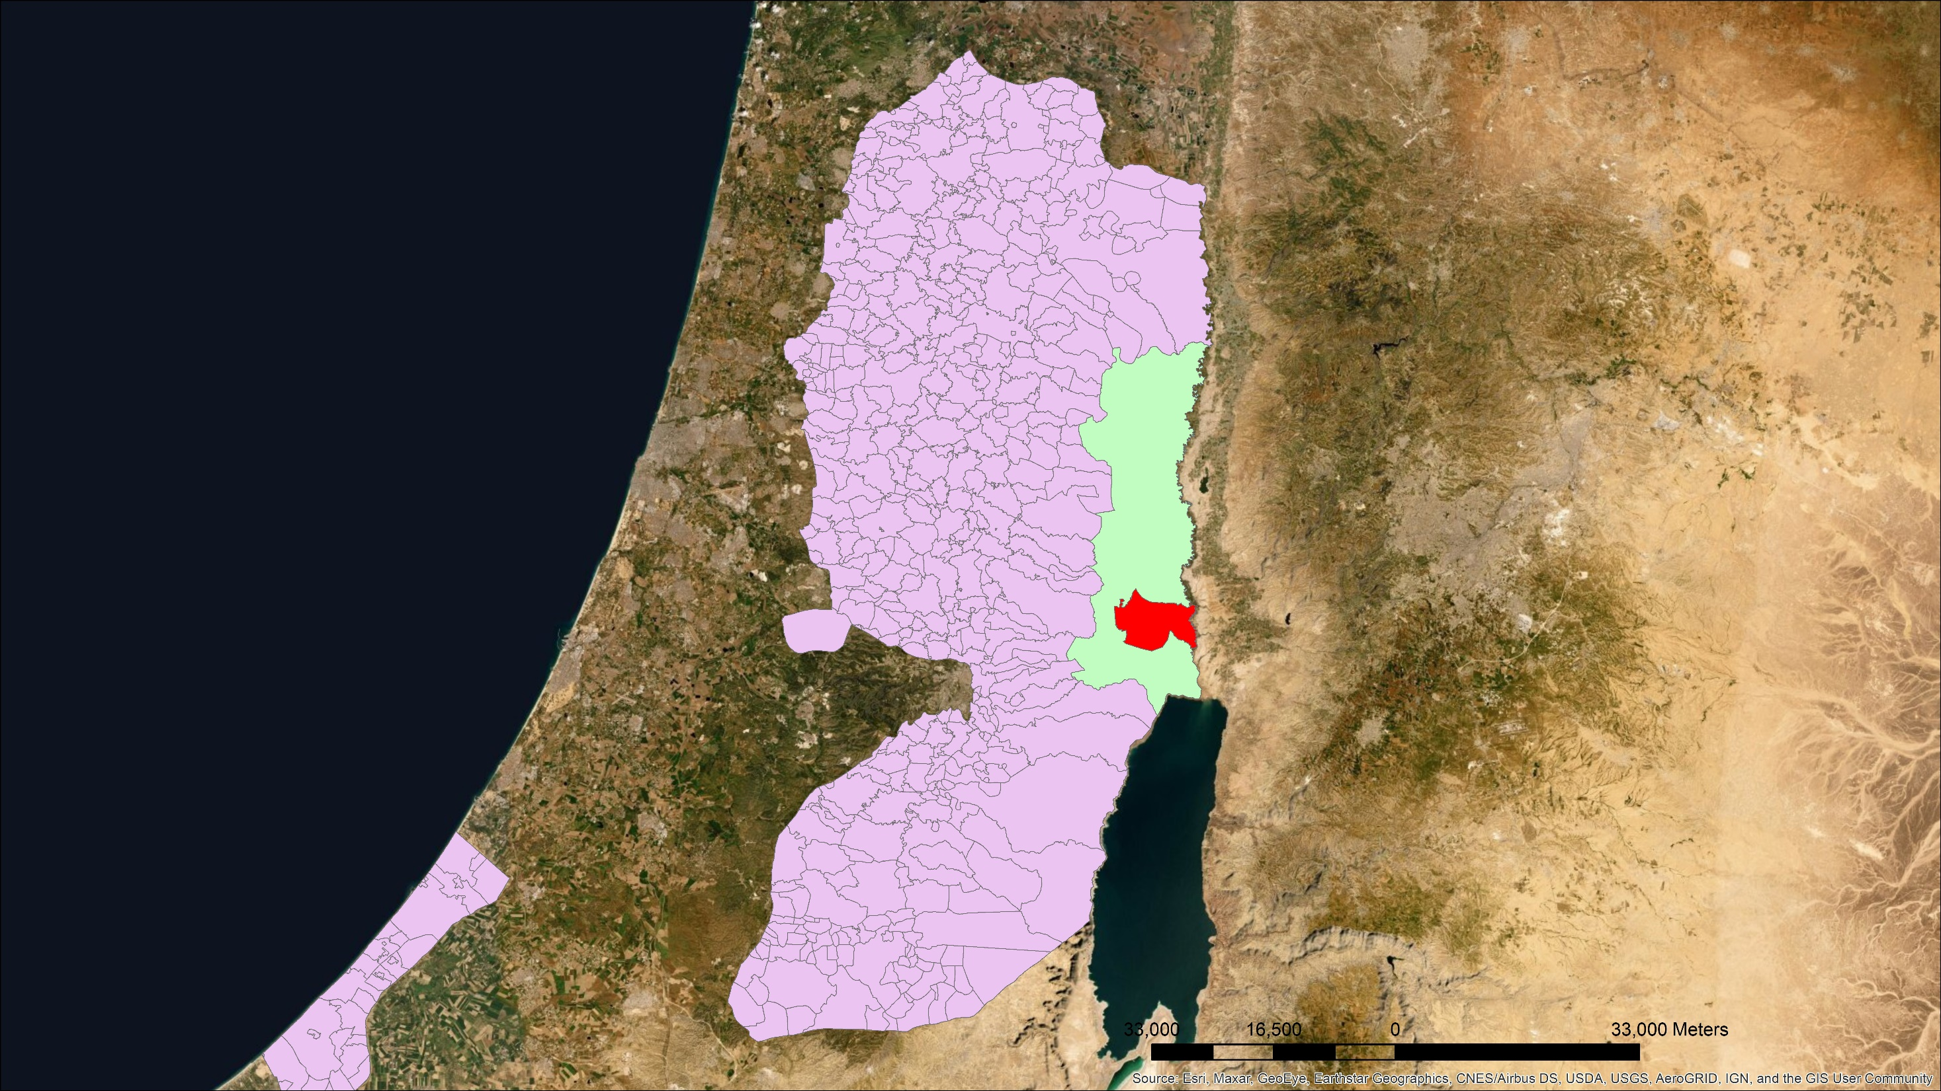

معلومات أساسيّة عن أريحا
سياسيًا
تخطيطيًا
ديموغرافيًا
طبيعيًا
مكانيًا
موقع منطقة الدراسة بالنسبة للضفة الغربيّة
الضفة الغربيّة وغزّة
مُحافظة أريحا
مدينة أريحا
حدود المدينة
حدود المدينة
حدود المدينة
حدود المدينة
حدود المدينة

Slide 14
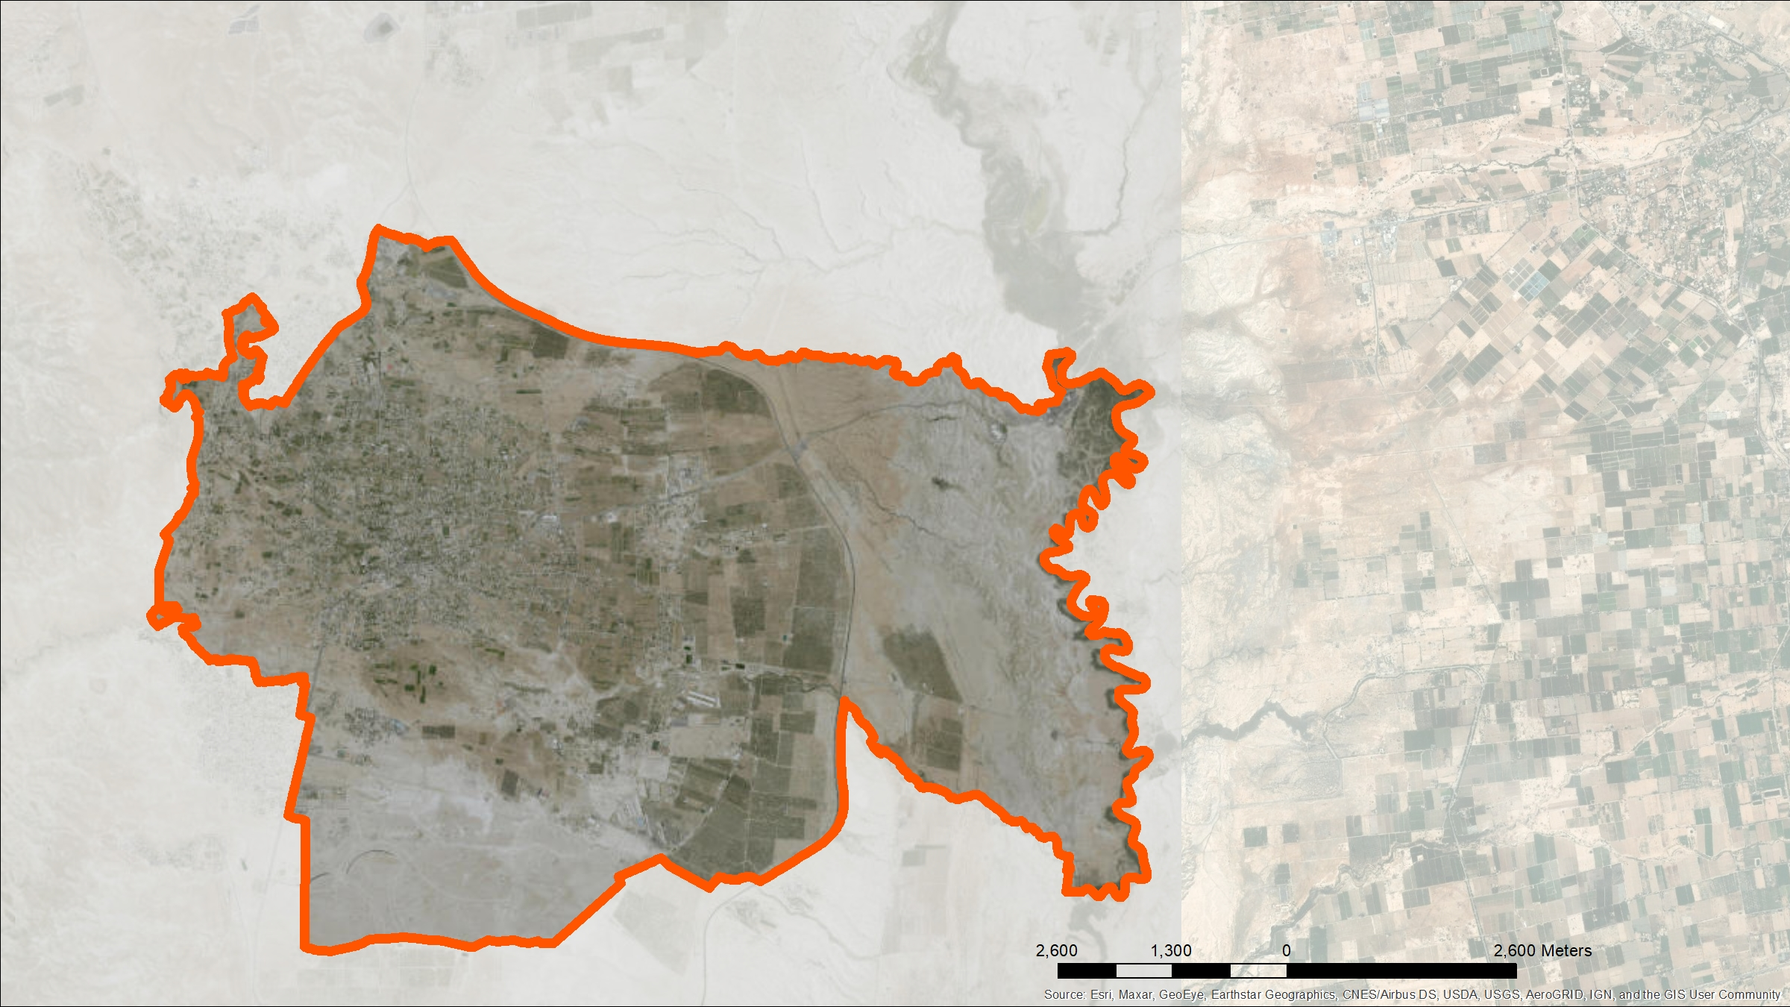
معلومات أساسيّة عن أريحا
سياسيًا
تخطيطيًا
ديموغرافيًا
طبيعيًا
مكانيًا
مُخيّم عين السلطان
حدود منطقة الدراسة
حدود المدينة
حدود المدينة
حدود المدينة
حدود المدينة
حدود المدينة
حدود المدينة
حدود المدينة
حدود المدينة
حدود المدينة
مُخيّم عقبة الجبر
حدود المدينة
حدود المدينة
حدود المدينة

Slide 15
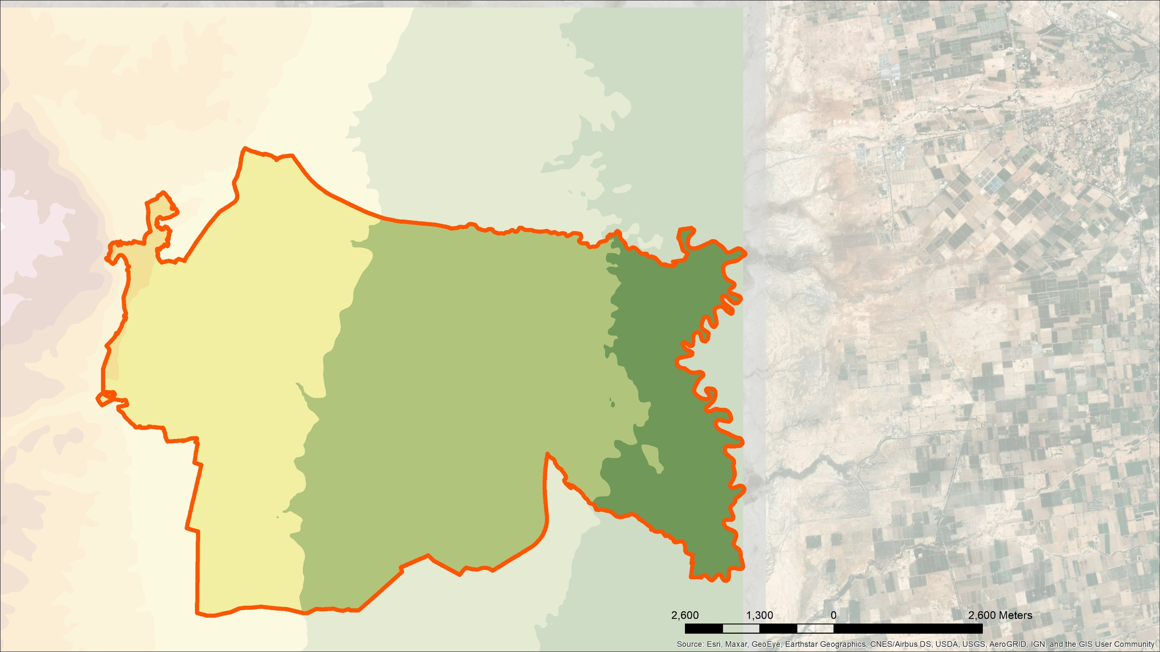
معلومات أساسيّة عن أريحا
سياسيًا
تخطيطيًا
ديموغرافيًا
طبيعيًا
مكانيًا
طوبوغرافيّة المنطقة
حدود المدينة
-428 - -350
-350 - -273
-273 - -195
-195 - -118

Slide 16
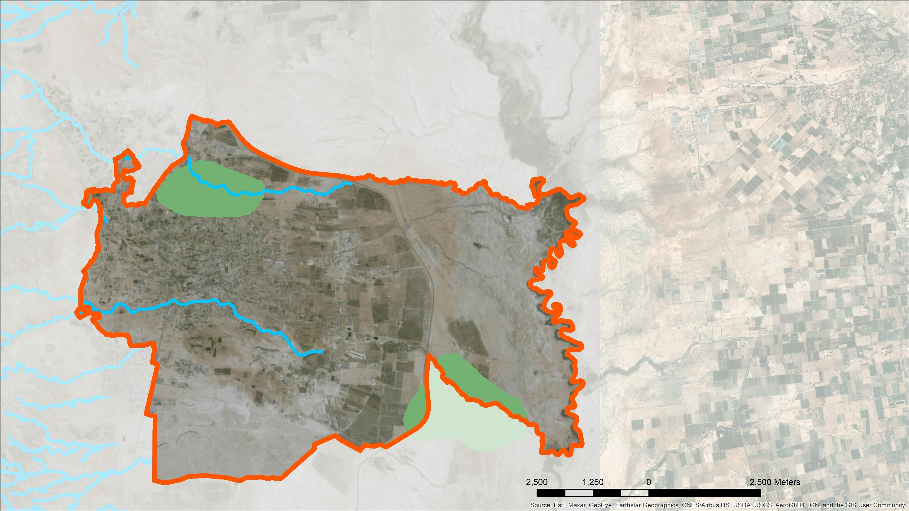
معلومات أساسيّة عن أريحا
سياسيًا
تخطيطيًا
ديموغرافيًا
طبيعيًا
مكانيًا
الموارد الطبيعيّة
حدود المدينة
مناطق التنوّع الحيوي
وديان

Slide 17
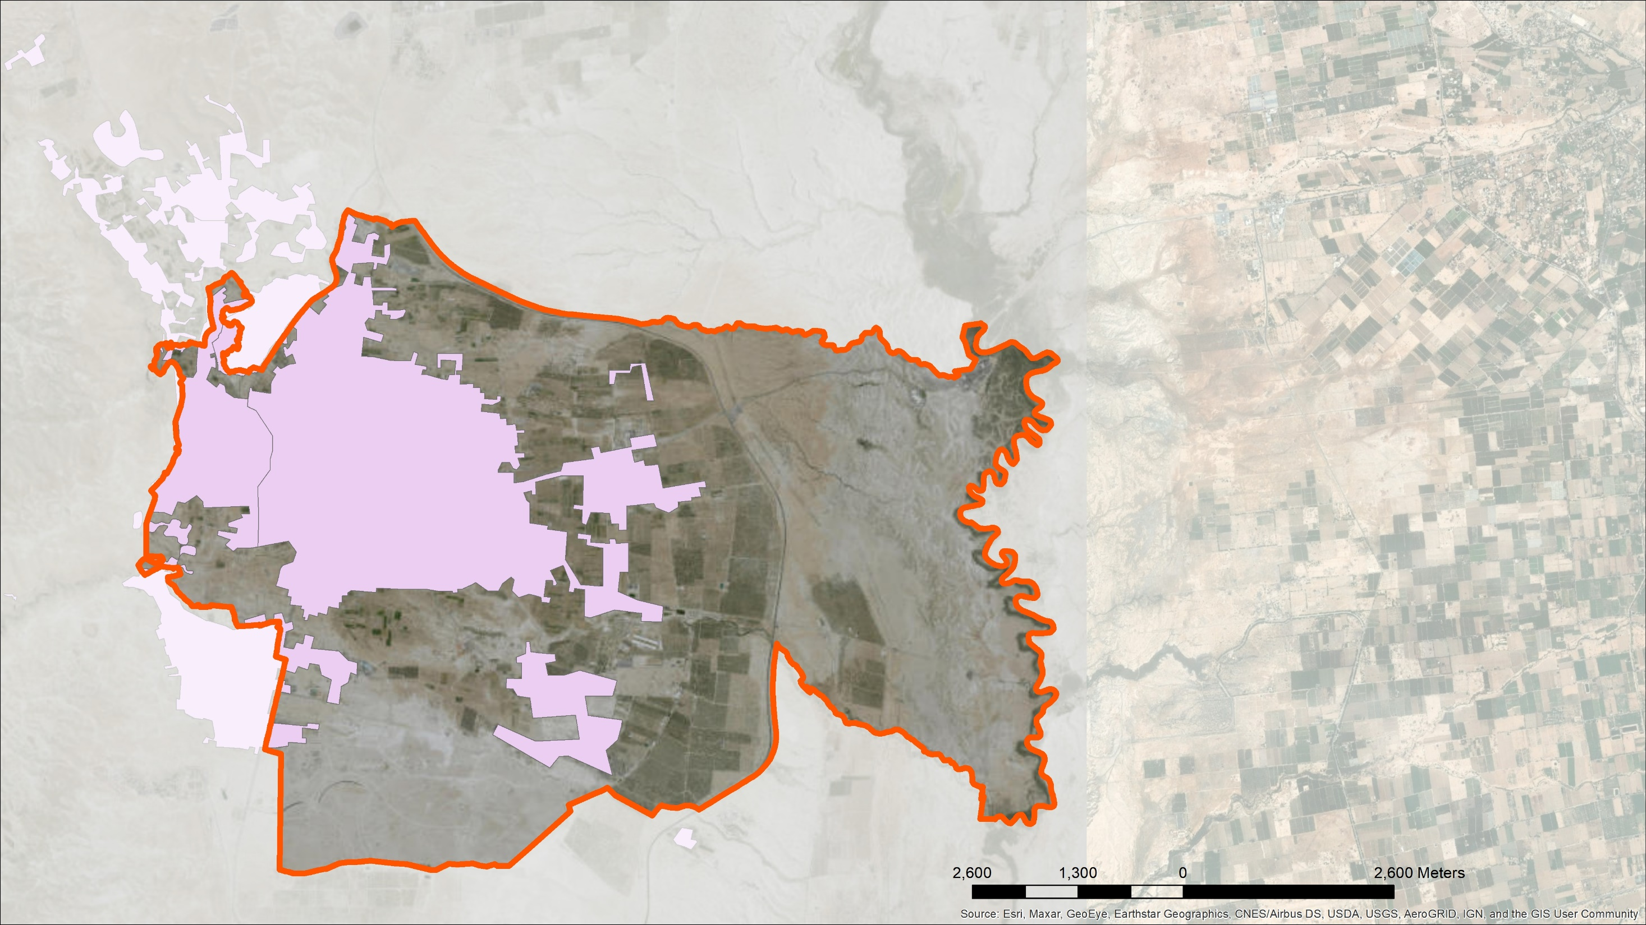
معلومات أساسيّة عن أريحا
سياسيًا
تخطيطيًا
ديموغرافيًا
طبيعيًا
مكانيًا
المنطقة المبنيّة
حدود المدينة
المنطقة المبنيّة

Slide 18
معلومات أساسيّة عن أريحا
سياسيًا
تخطيطيًا
ديموغرافيًا
طبيعيًا
مكانيًا
نسبة الأسر التي لديها خط هاتف ثابت في أريحا
لا يوجد لديهم
لديهم

Slide 19
معلومات أساسيّة عن أريحا
سياسيًا
تخطيطيًا
ديموغرافيًا
طبيعيًا
مكانيًا
نسبة الأسر التي لديها امكانية النفاذ الى خدمة الانترنت في البيت
لا يوجد لديهم
لديهم

Slide 20
معلومات أساسيّة عن أريحا
سياسيًا
تخطيطيًا
ديموغرافيًا
طبيعيًا
مكانيًا
نسبة الأفراد بالنسبة للفئات العُمريّة في أريحا
نسبة المسنين 60 سنة فأكثر
نسبة ما بين (30-59) سنة
نسبة الشباب (15-29) سنة
نسبة الأفراد (0-14) سنة

Slide 21
معلومات أساسيّة عن أريحا
سياسيًا
تخطيطيًا
ديموغرافيًا
طبيعيًا
مكانيًا
المشاركة في القوى العاملة (للأفراد 15 سنة فأكثر) في أريحا
الإناث
الذكور

Slide 22
معلومات أساسيّة عن أريحا
سياسيًا
تخطيطيًا
ديموغرافيًا
طبيعيًا
مكانيًا
البطالة (للأفراد 15 سنة فأكثر) في أريحا
نسبة البطالة لكلى الجنسين هي 25.3% من المُجتمع ككُل
الإناث
الذكور

Slide 23
معلومات أساسيّة عن أريحا
سياسيًا
تخطيطيًا
ديموغرافيًا
طبيعيًا
مكانيًا
معدل الأجر اليومي للعاملين في فلسطين (دولار الأمريكي)
(تشمل العاملين في المنطقة المُحتلّة)
الذكور
الإناث

Slide 24
معلومات أساسيّة عن أريحا
سياسيًا
تخطيطيًا
ديموغرافيًا
طبيعيًا
مكانيًا
البطالة (للأفراد 15 سنة فأكثر) في أريحا
نسبة البطالة لكلى الجنسين هي 25.3% من المُجتمع ككُل
الإناث
الذكور

Slide 25
معلومات أساسيّة عن أريحا
سياسيًا
تخطيطيًا
ديموغرافيًا
طبيعيًا
مكانيًا
النشاط الاقتصادي في أريحا
الصناعة
التجارة
سوق العمل عند الاحتلال
الخدمات
الزراعة
الوظائف

Slide 26
معلومات أساسيّة عن أريحا
سياسيًا
تخطيطيًا
ديموغرافيًا
طبيعيًا
مكانيًا
وضع النساء في أريحا من نواحي الأنشطة العامّة والاقتصاديّة
طالبة
لا تُريد أن تعمل
عاجزة عن العمل
ربة بيت
تعمل
لا تعمل

Slide 27

معلومات أساسيّة عن أريحا
سياسيًا
تخطيطيًا
ديموغرافيًا
طبيعيًا
مكانيًا
التحصيل العلمي (10 سنوات فأكثر) في مدينة أريحا

Slide 28
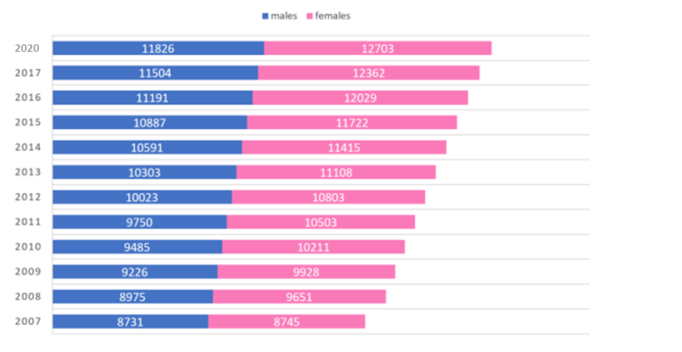
معلومات أساسيّة عن أريحا
سياسيًا
تخطيطيًا
ديموغرافيًا
طبيعيًا
مكانيًا
الهرم السكّاني

Slide 29
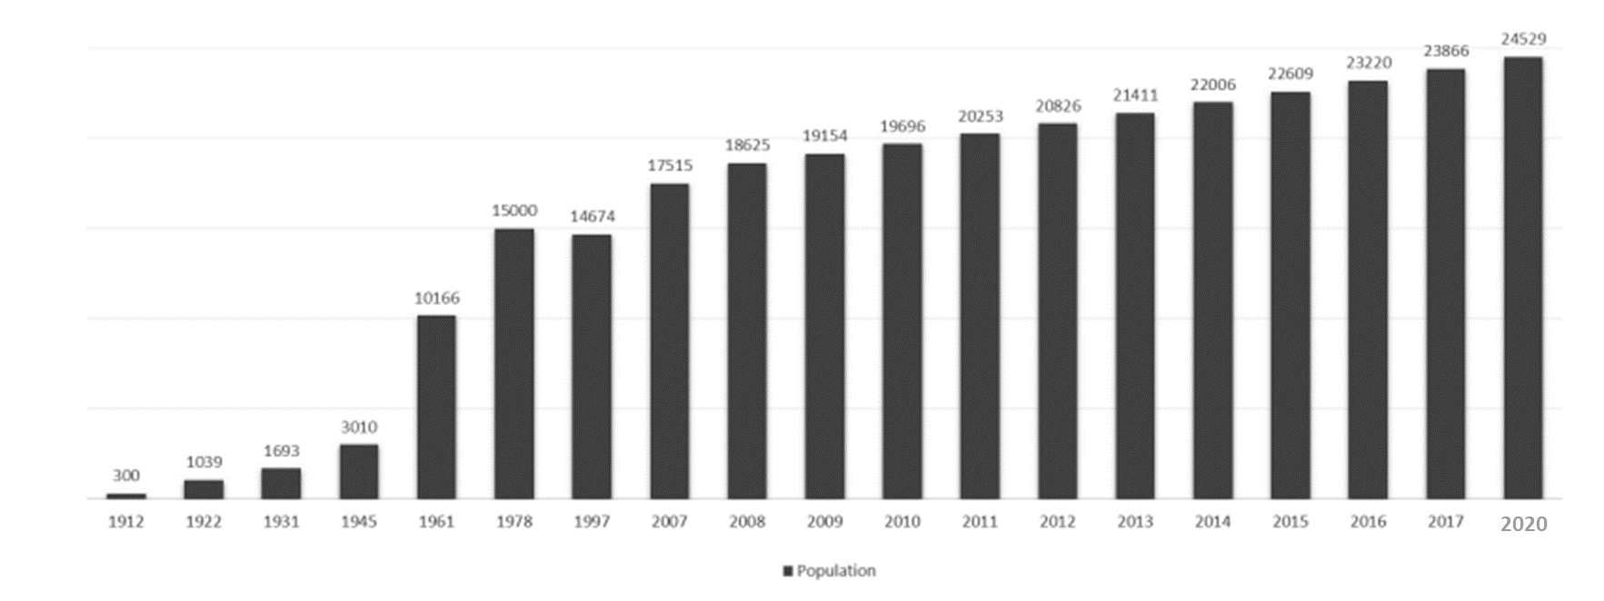
معلومات أساسيّة عن أريحا
سياسيًا
تخطيطيًا
ديموغرافيًا
طبيعيًا
مكانيًا
التعداد السكّاني

Slide 30
معلومات أساسيّة عن أريحا
سياسيًا
تخطيطيًا
ديموغرافيًا
طبيعيًا
مكانيًا
المنطقة المبنيّة
حدود المدينة
المنطقة المبنيّة

Slide 31
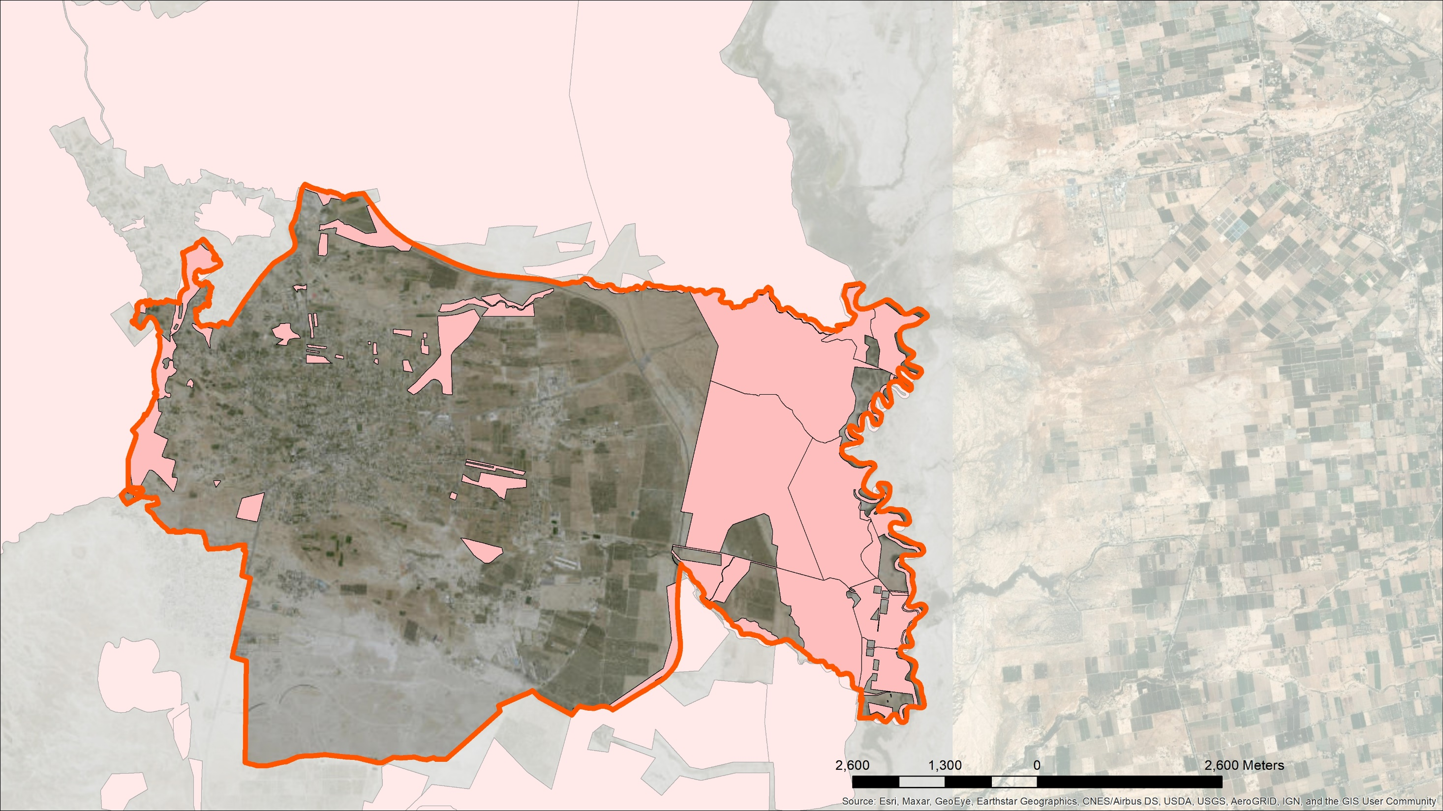
معلومات أساسيّة عن أريحا
سياسيًا
تخطيطيًا
ديموغرافيًا
طبيعيًا
مكانيًا
الأراضي الحكوميّة
حدود المدينة
الأراضي الحكوميّة

Slide 32
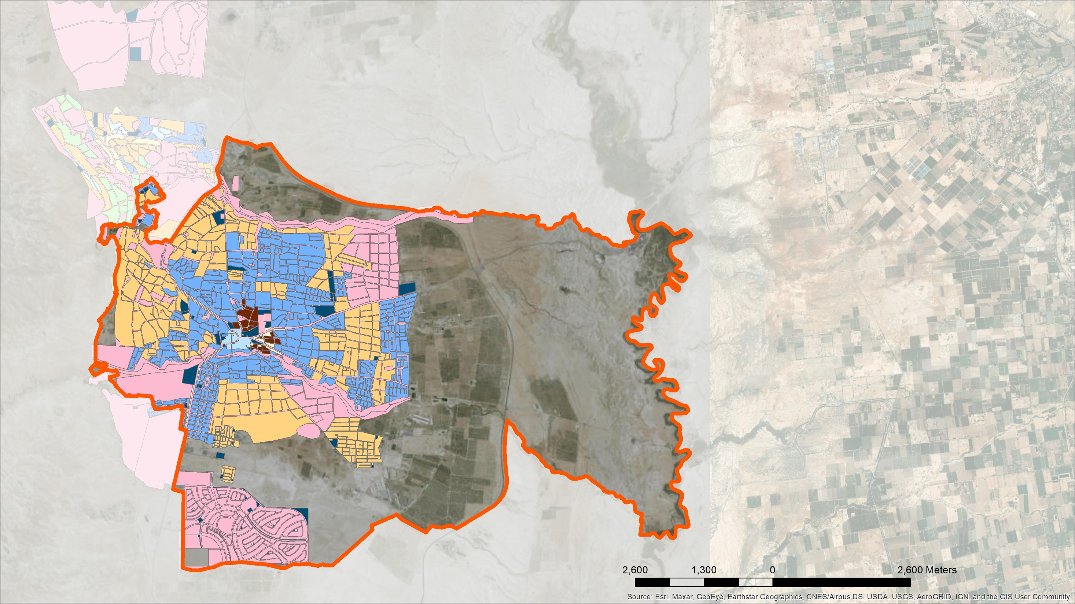
معلومات أساسيّة عن أريحا
سياسيًا
تخطيطيًا
ديموغرافيًا
طبيعيًا
مكانيًا
المُخطط الهيكلي القائم
حدود المدينة
سكن "أ"
سكن "ب"
سكن "ج"
سكن "ريفي"
مبانٍ عامّة
تجاري طولي
منطقة البلدة القديمة
استخدامات أُخرى

Slide 33
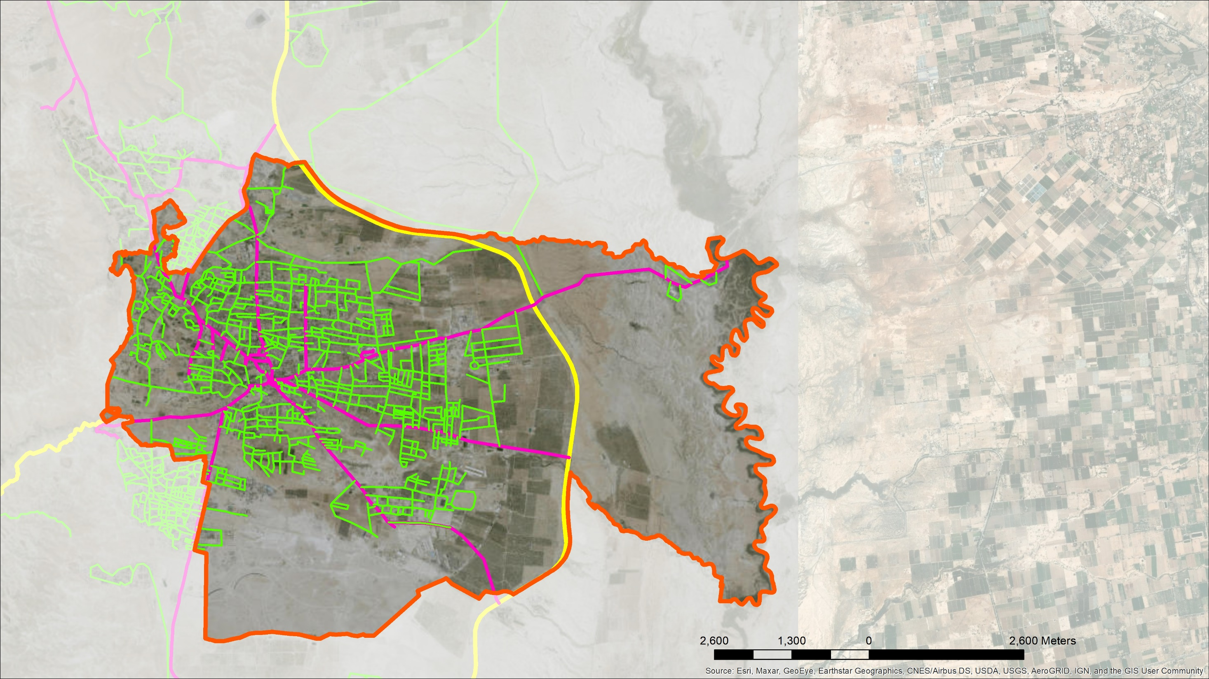
معلومات أساسيّة عن أريحا
سياسيًا
تخطيطيًا
ديموغرافيًا
طبيعيًا
مكانيًا
الشوارع والطُرقات
حدود المدينة
شارع إقليمي
شارع فرعي
شارع رئيسي

Slide 34
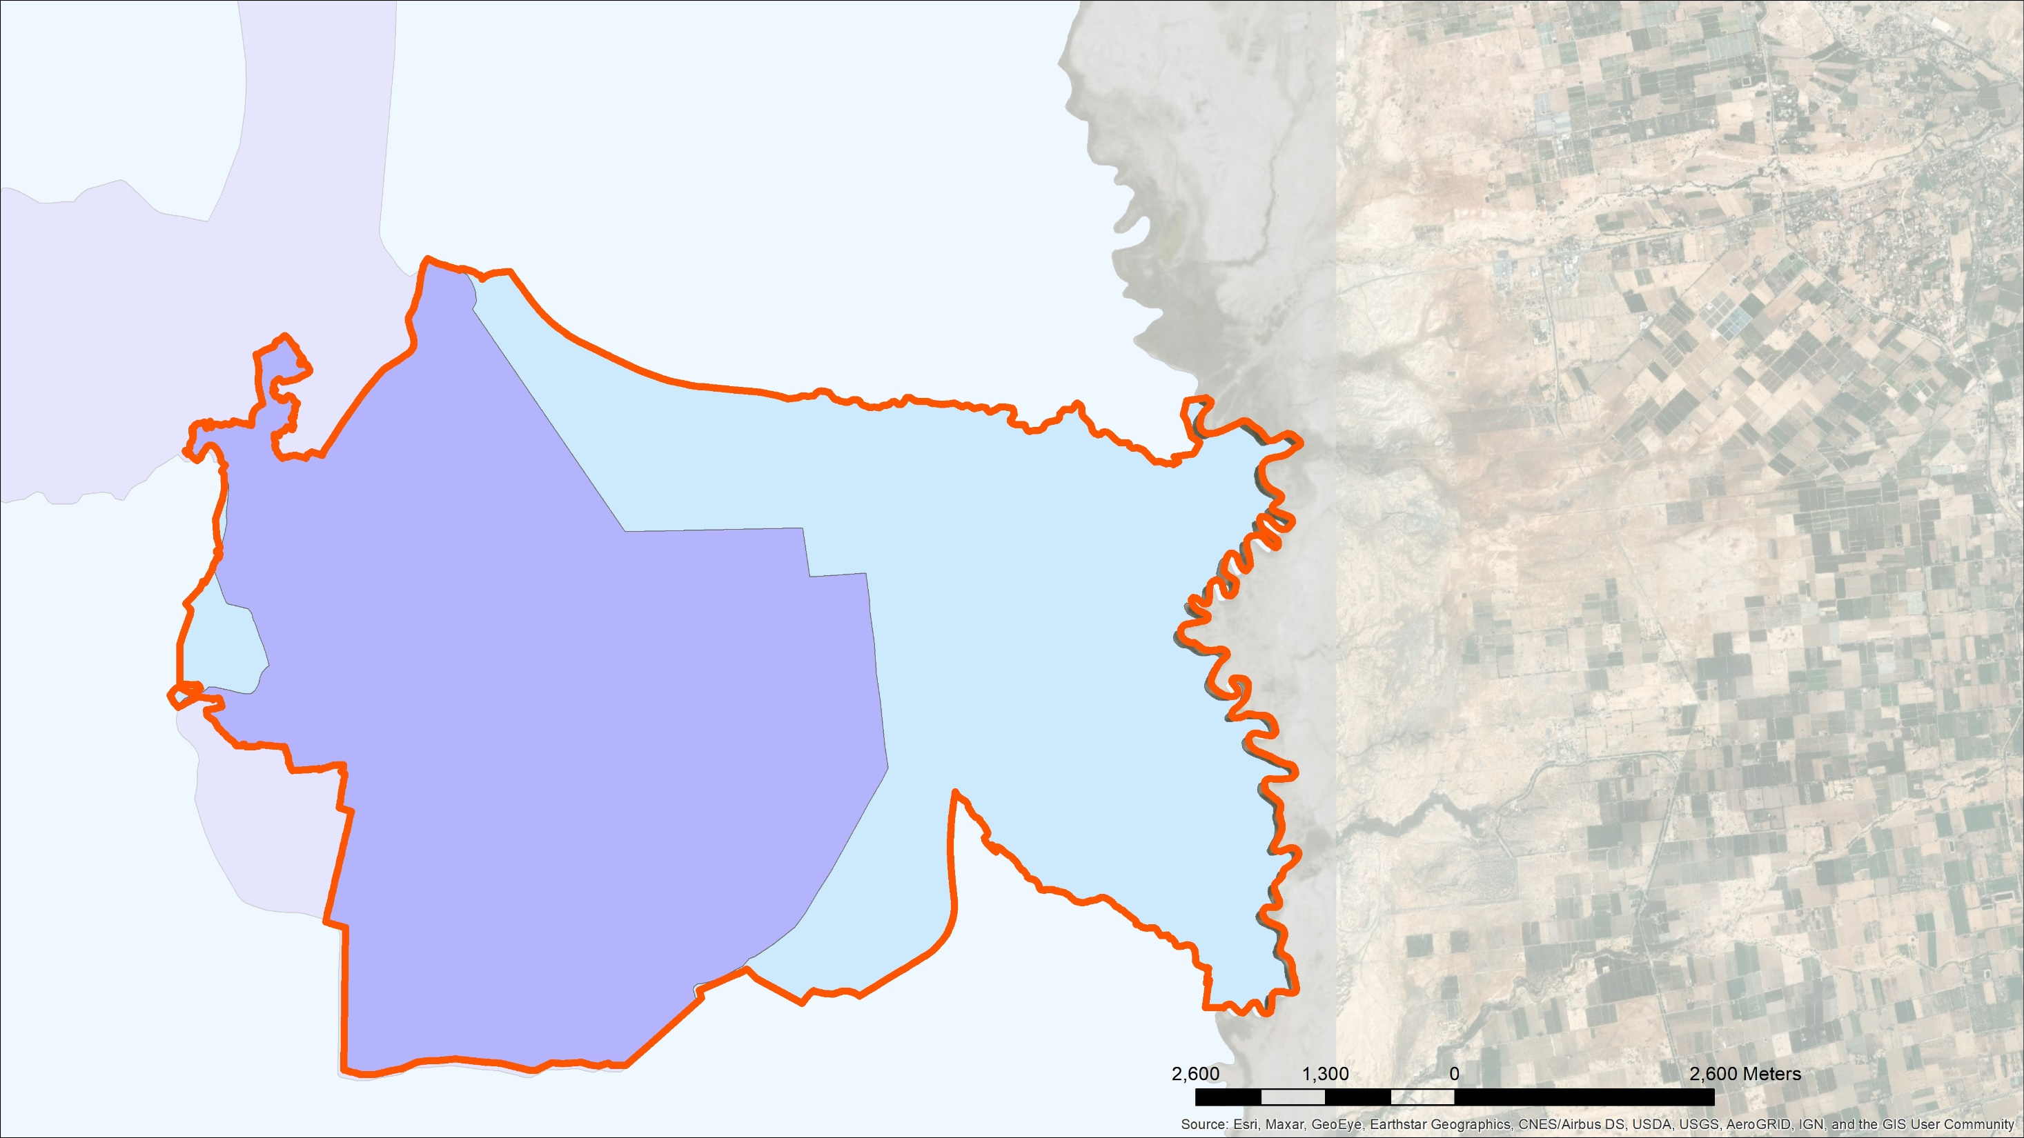
معلومات أساسيّة عن أريحا
سياسيًا
تخطيطيًا
ديموغرافيًا
طبيعيًا
مكانيًا
التصنيف السياسي
حدود المدينة
منطقة ذات تصنيف "أ"
منطقة ذات تصنيف "ب"

Slide 35
مركز المدينة

Slide 36
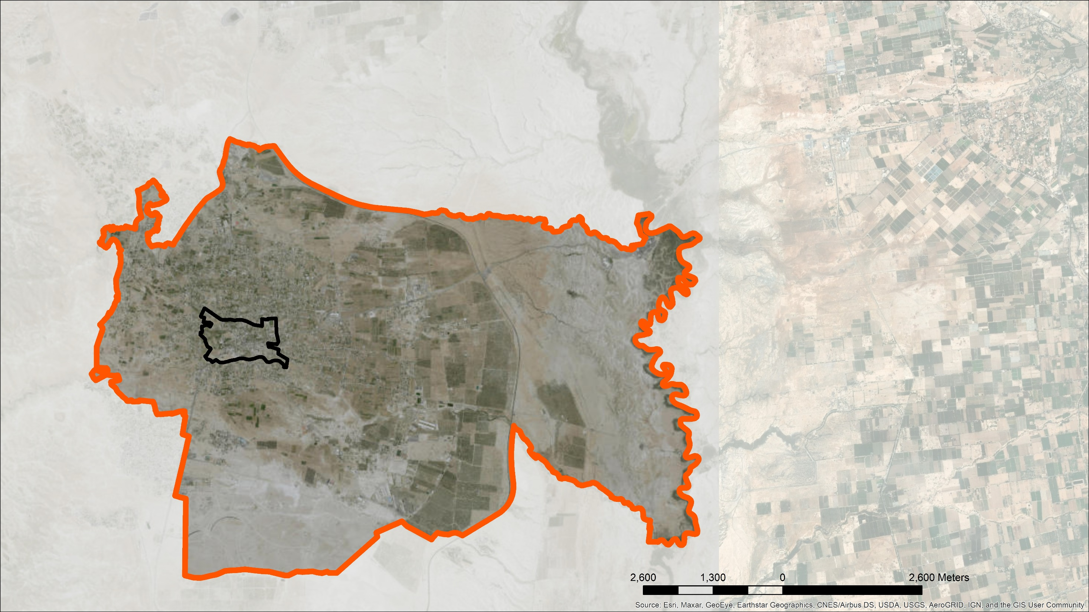
موقع مركز المدينة بالنسبة للمدينة
موقع مركز المدينة
حدود مدينة أريحا الإداريّة
مركز المدينة

Slide 37
تحليل مركز المدينة

Slide 38
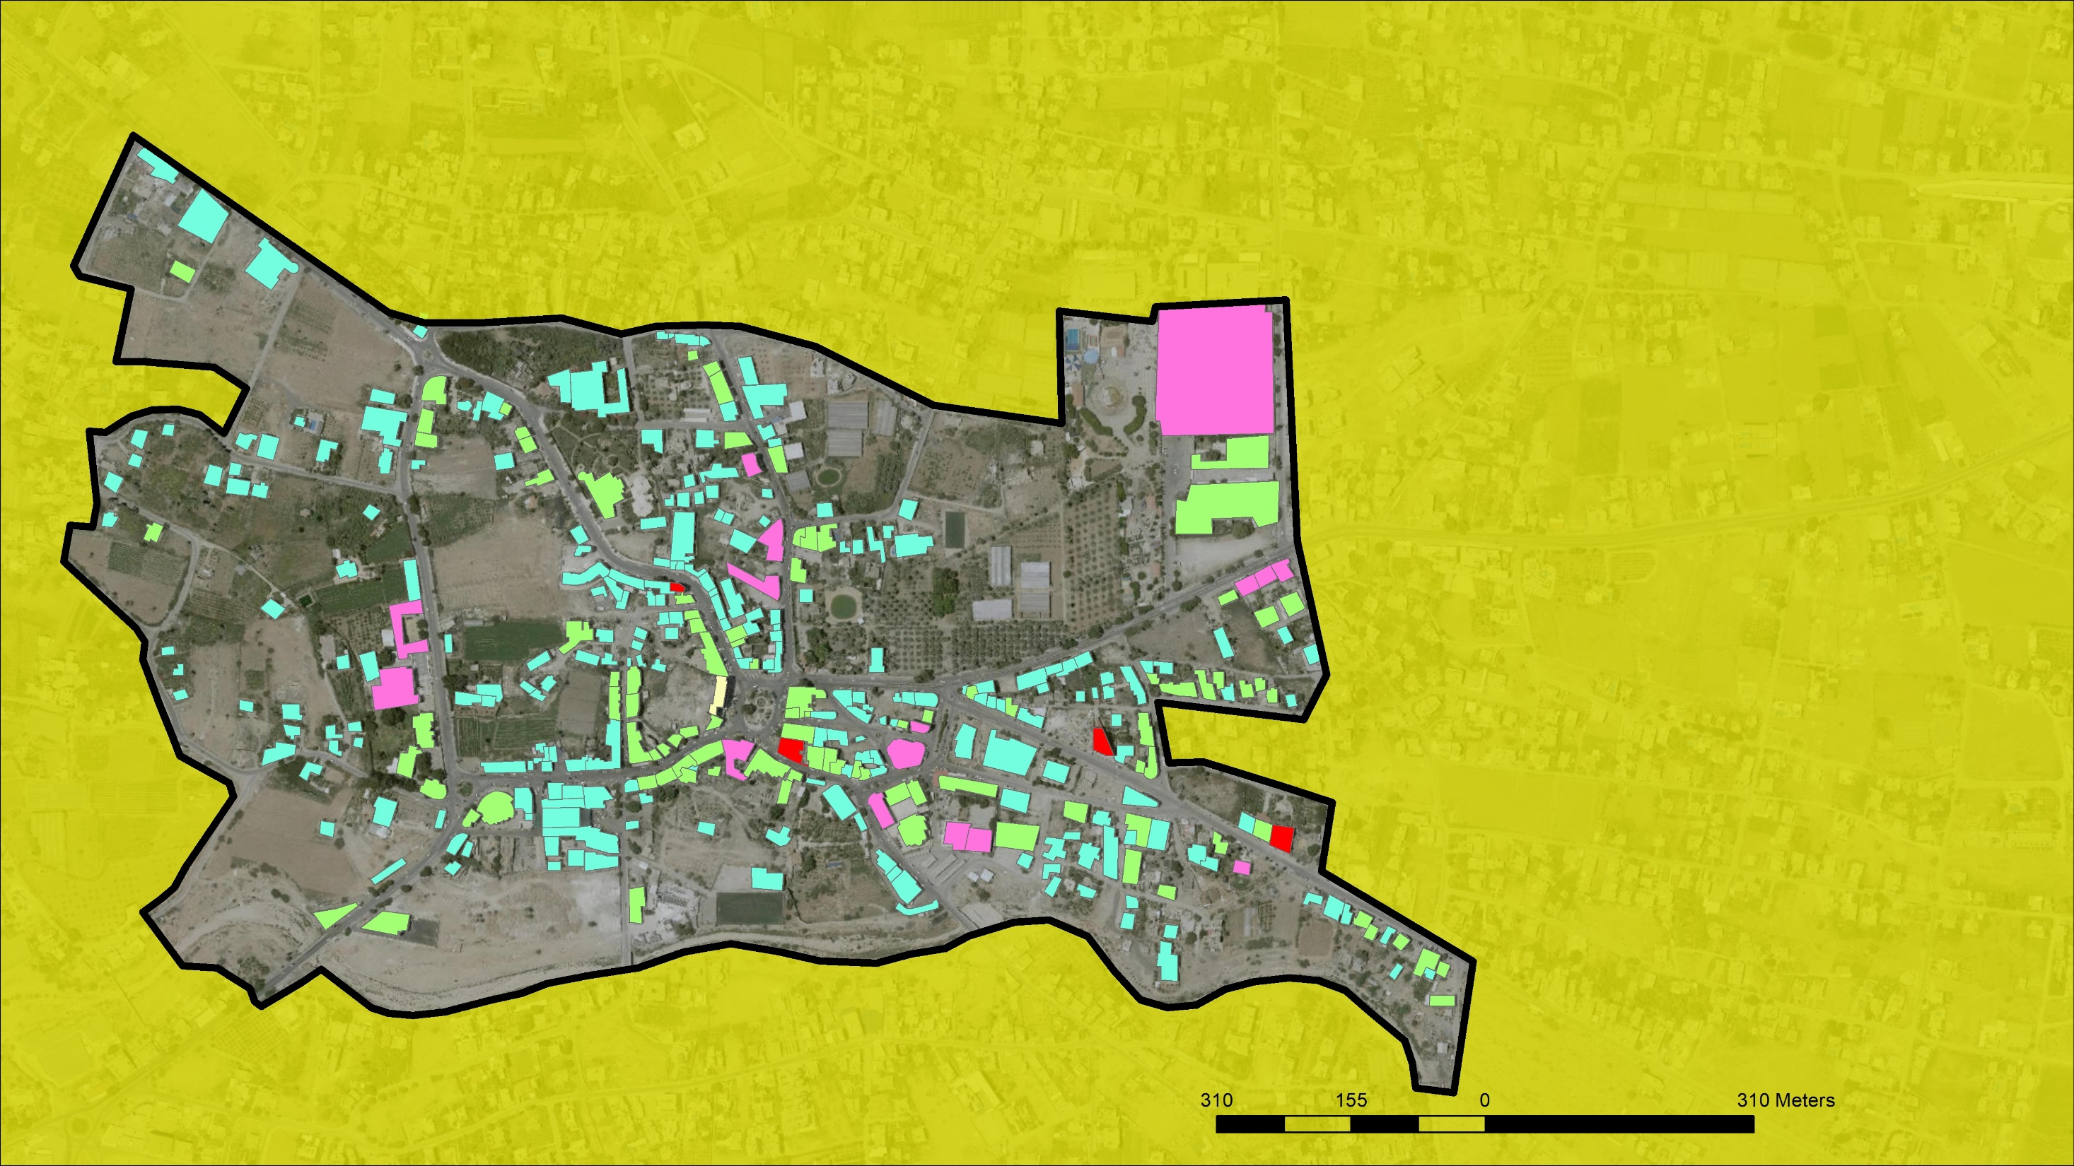
خريطة الطوابق
ارتفاع المباني
حدود مركز المدينة
1
2
3
4
5

Slide 39
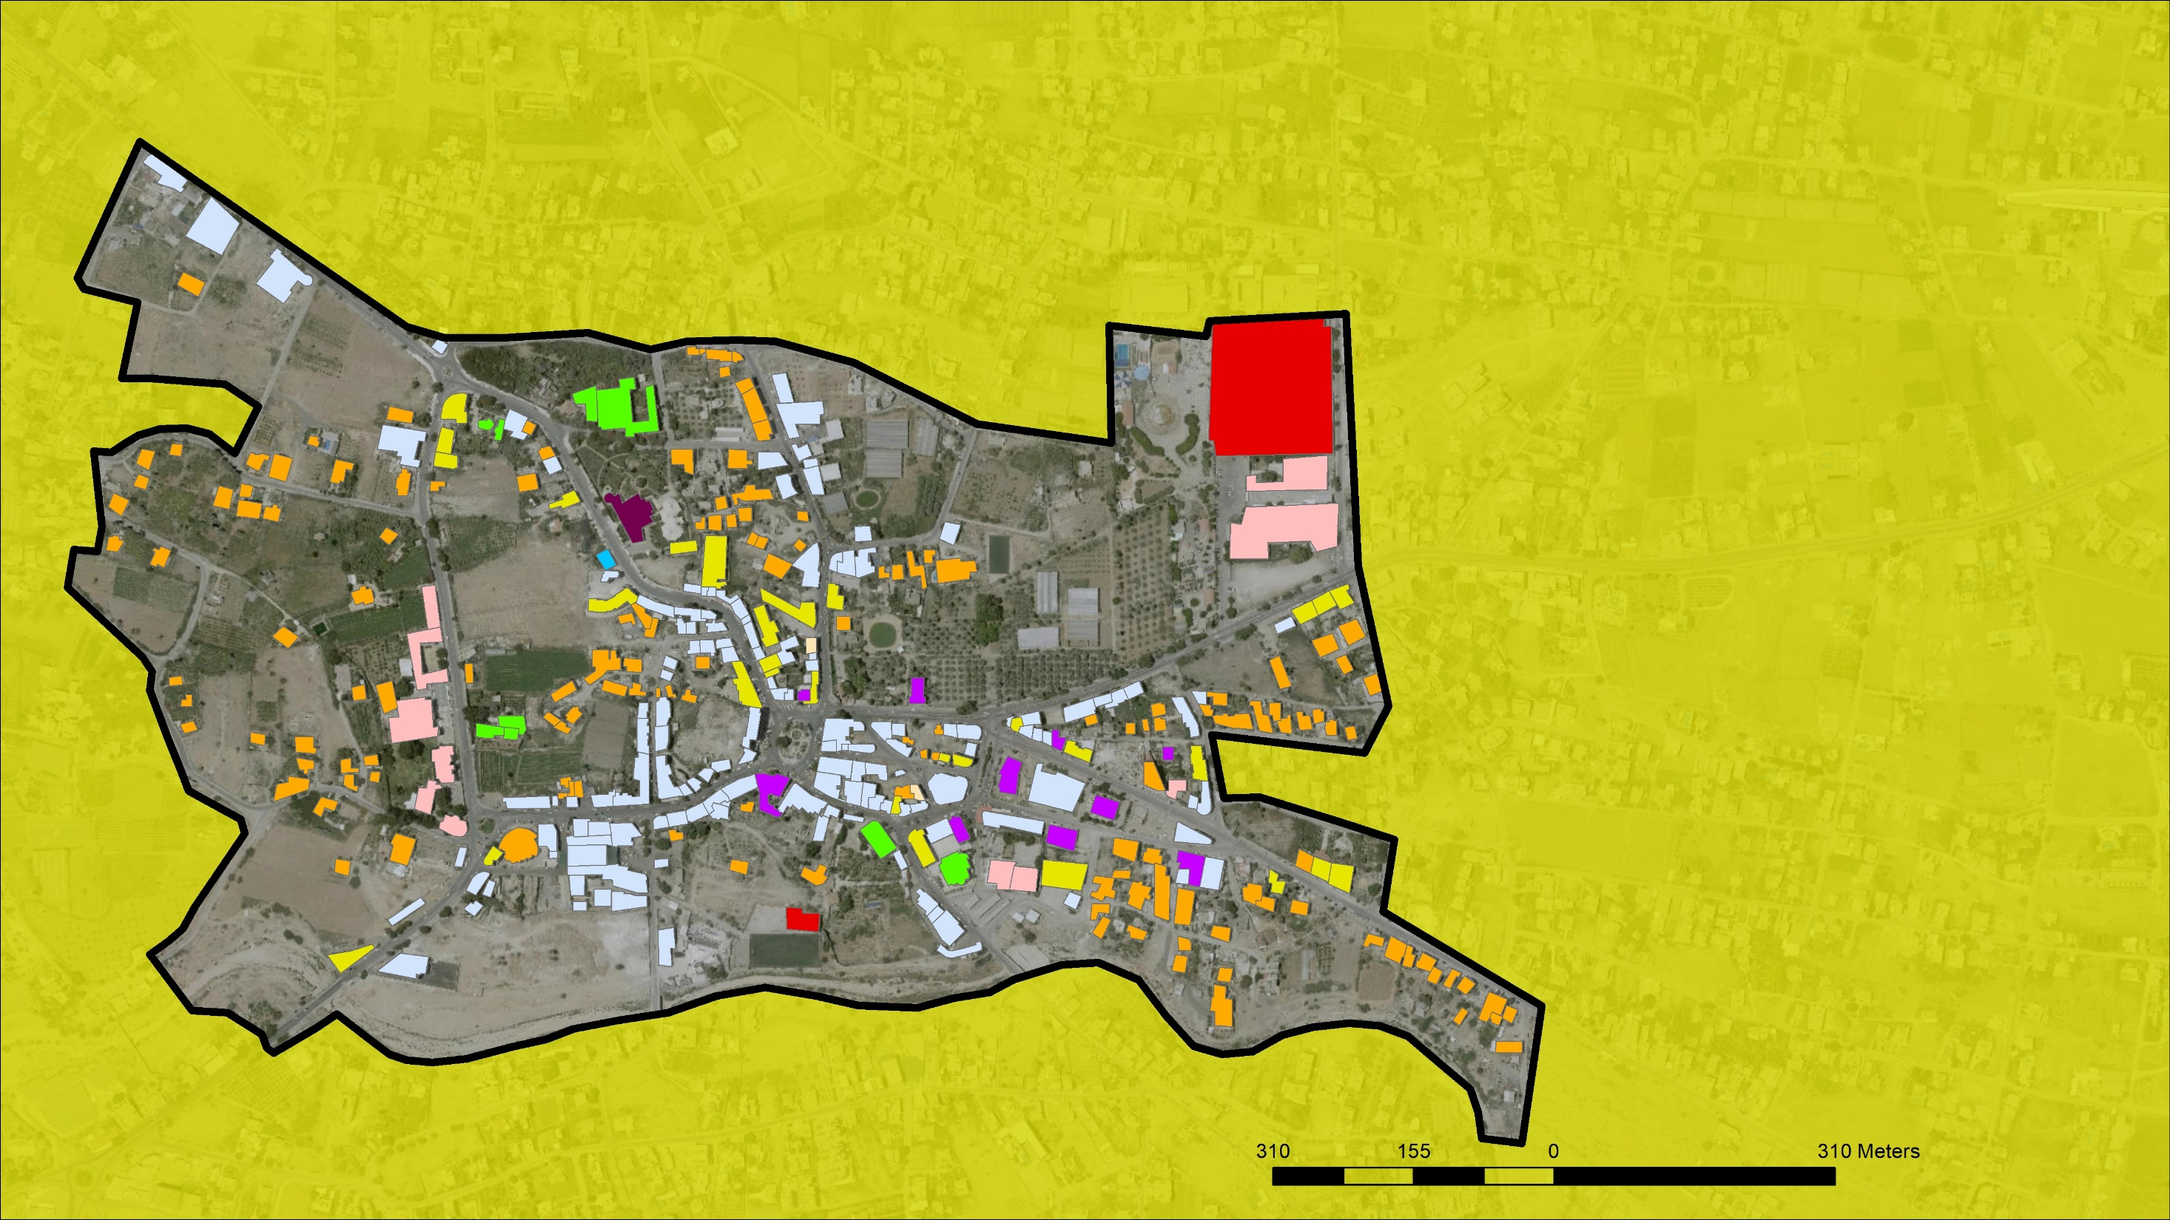
خريطة استخدامات المباني
استخدام المباني
حدود مركز المدينة
تجاري
سكني
مُختلط
حكومي
رياضي
سياحي
تعليمي
ديني

Slide 40
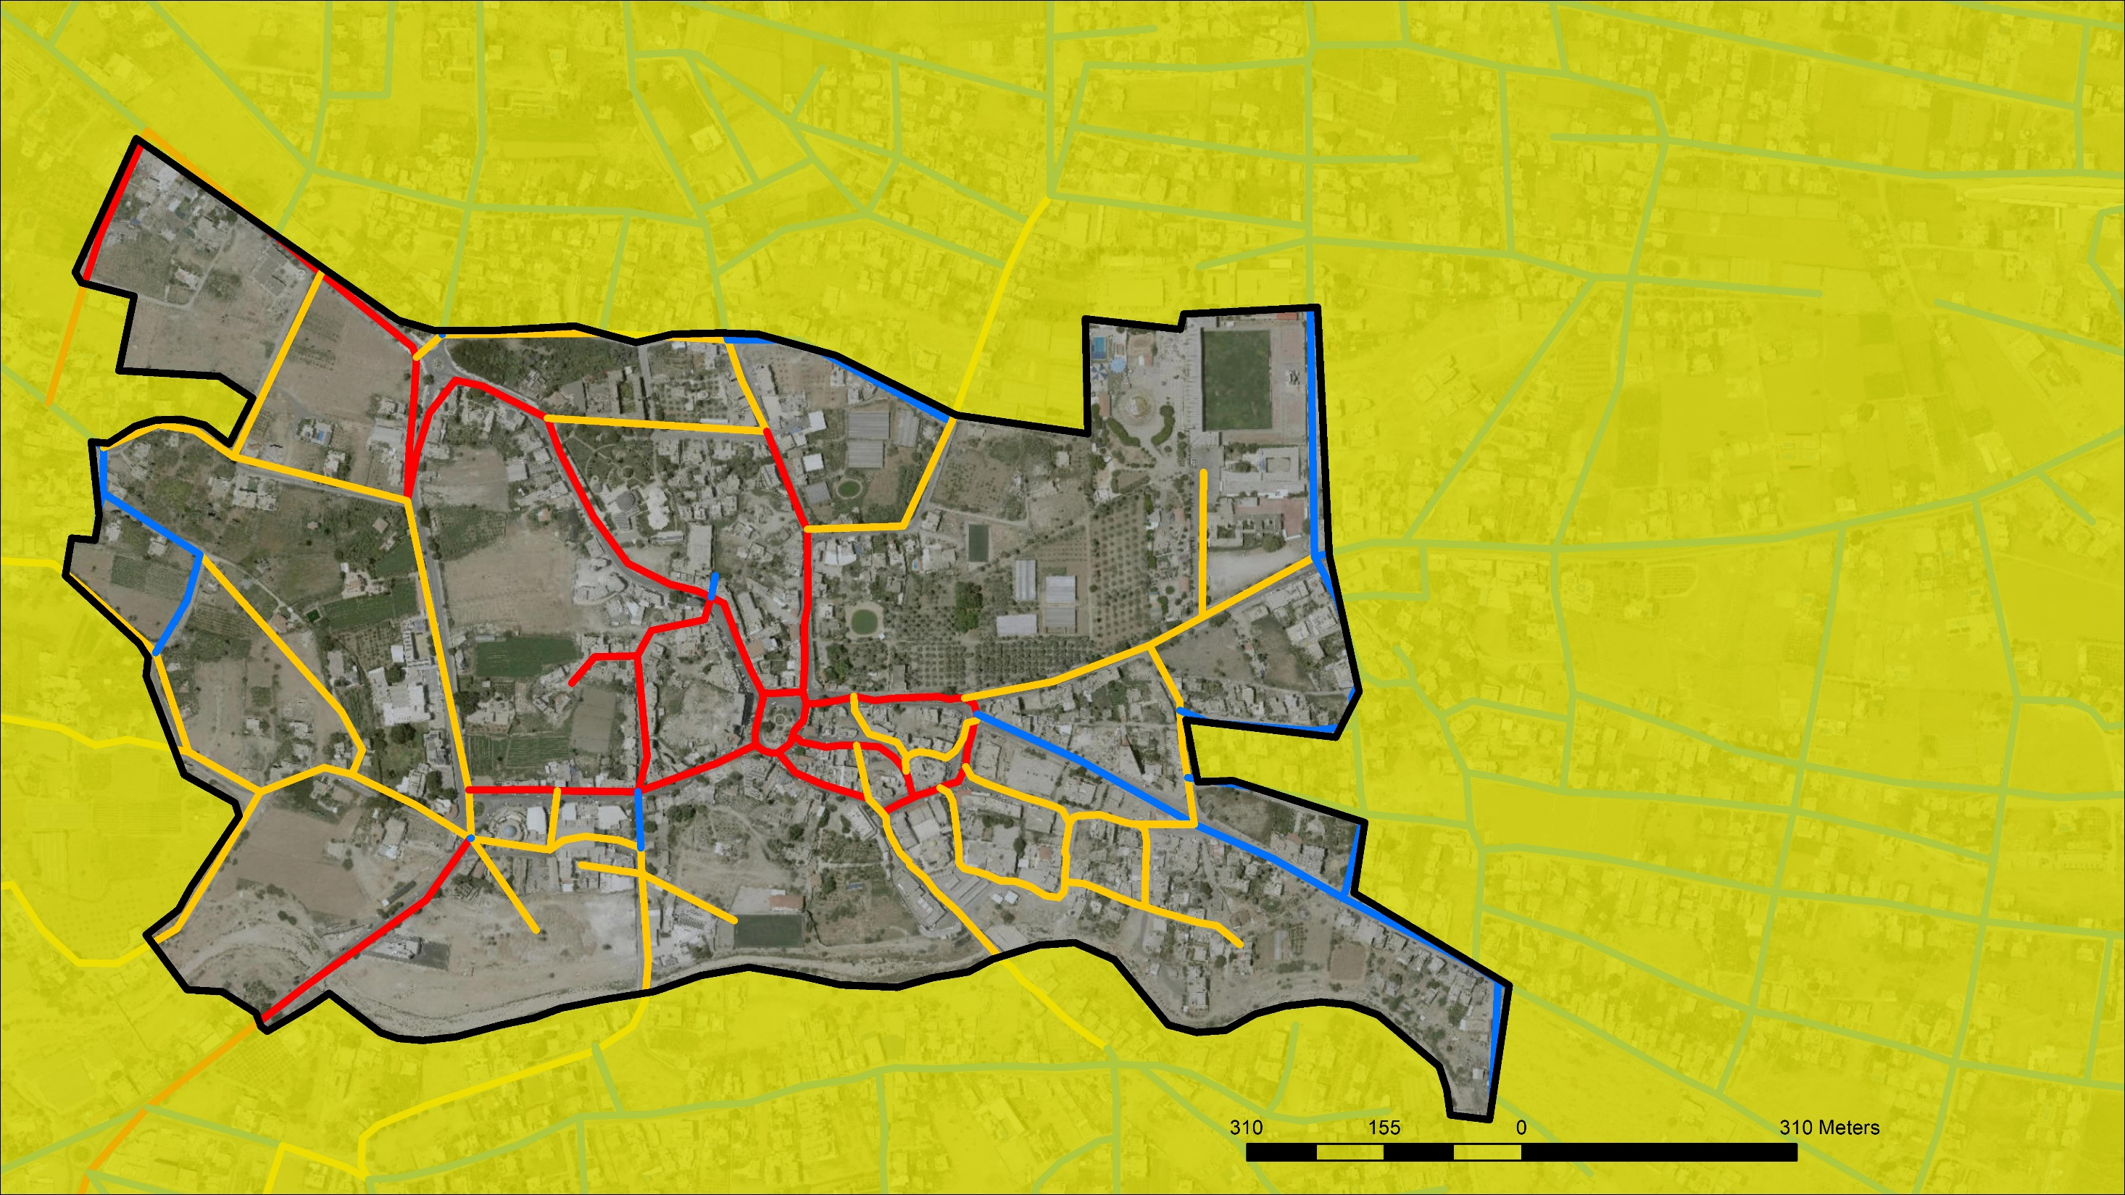
أزمة المواصلات
أزمة المواصلات
حدود مركز المدينة
أزمة قليلة
أزمة متوسطة
أزمة عالية

Slide 41
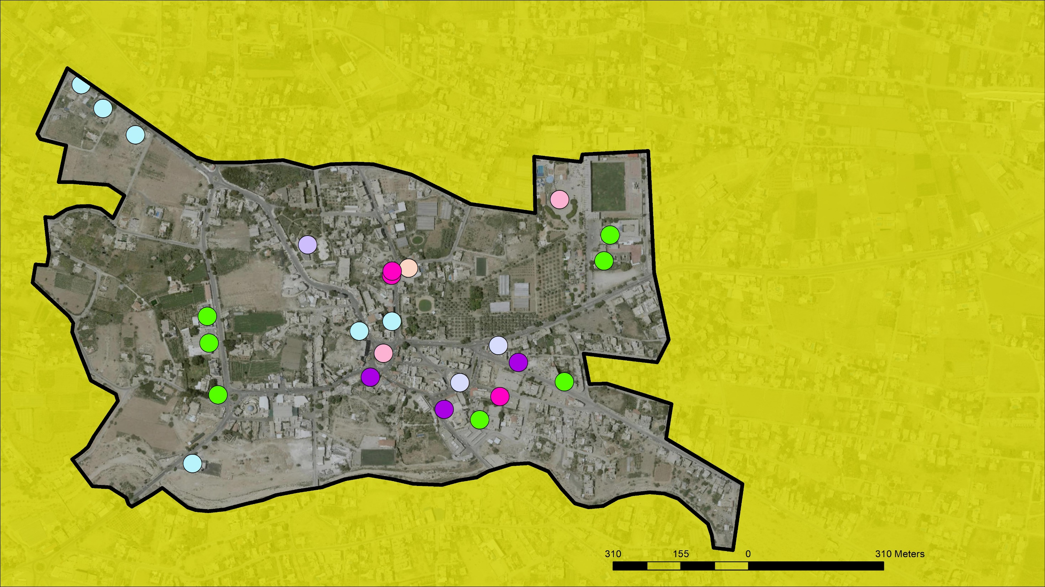
خريطة الاستخدامات المُميّزة للنساء
الاستخدامات المُميزة للنساء
حدود مركز المدينة
جذب حكومي
جذب سياحي (المتحف الروسي)
جذب تجاري (كوزماتيكس)
جذب تجاري (مطاعم)
جذب تجاري (سوبرماركت)
جذب تعليمي (مدارس وروضات)
جذب فيزيائي (فراغ عام)

Slide 42
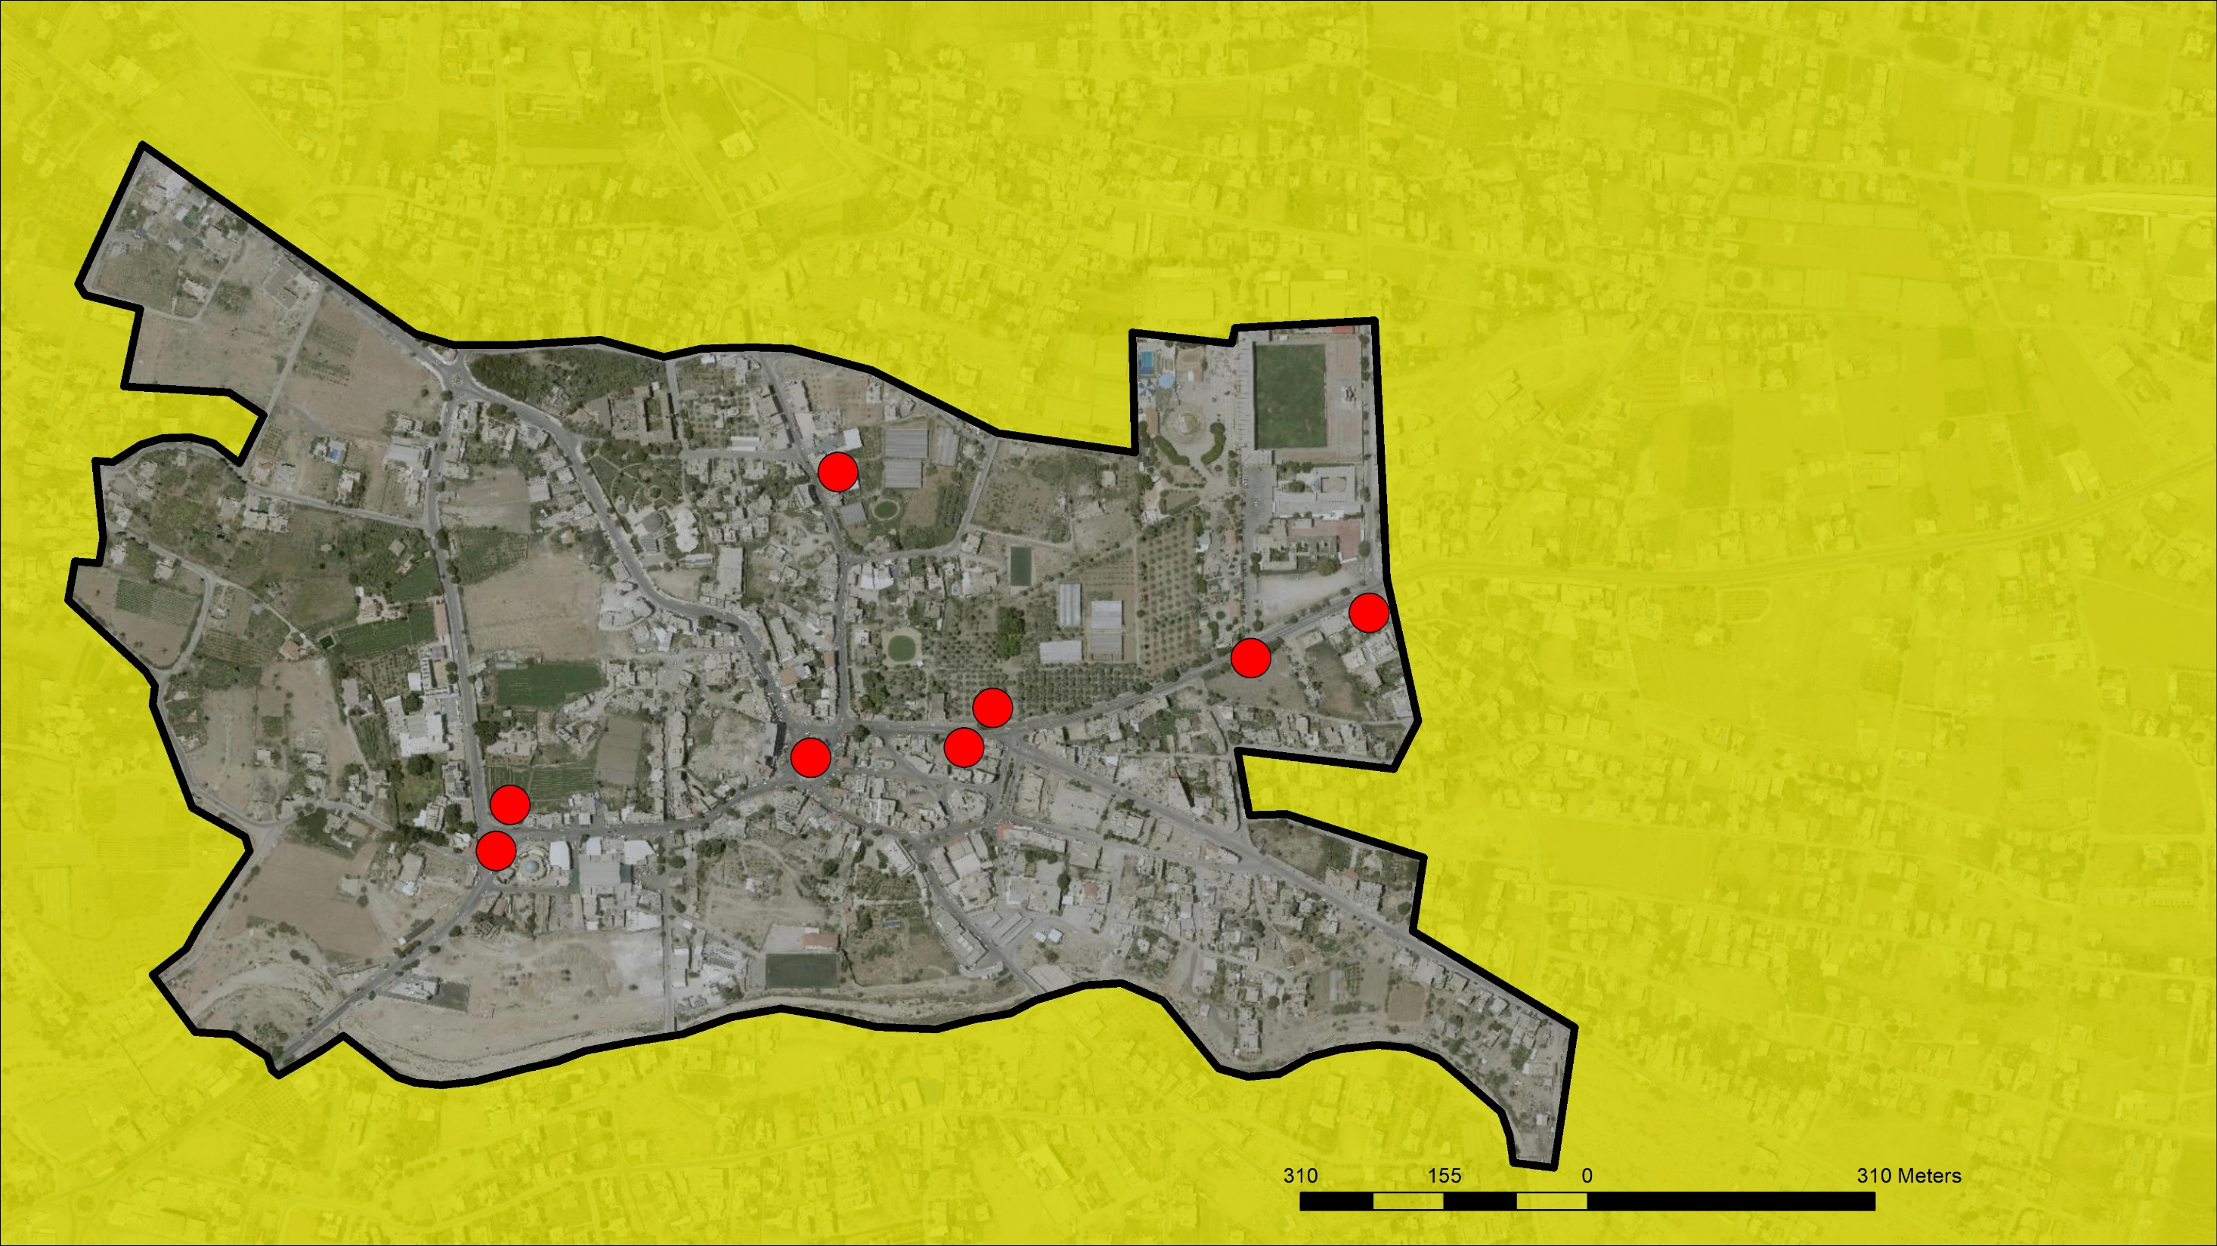
خريطة نقاط المُضايقات التي قد تتعرّض لها المرأة أثناء السير
المُضايقات
حدود مركز المدينة
نقاط المُضايقات اللفظية

Slide 43
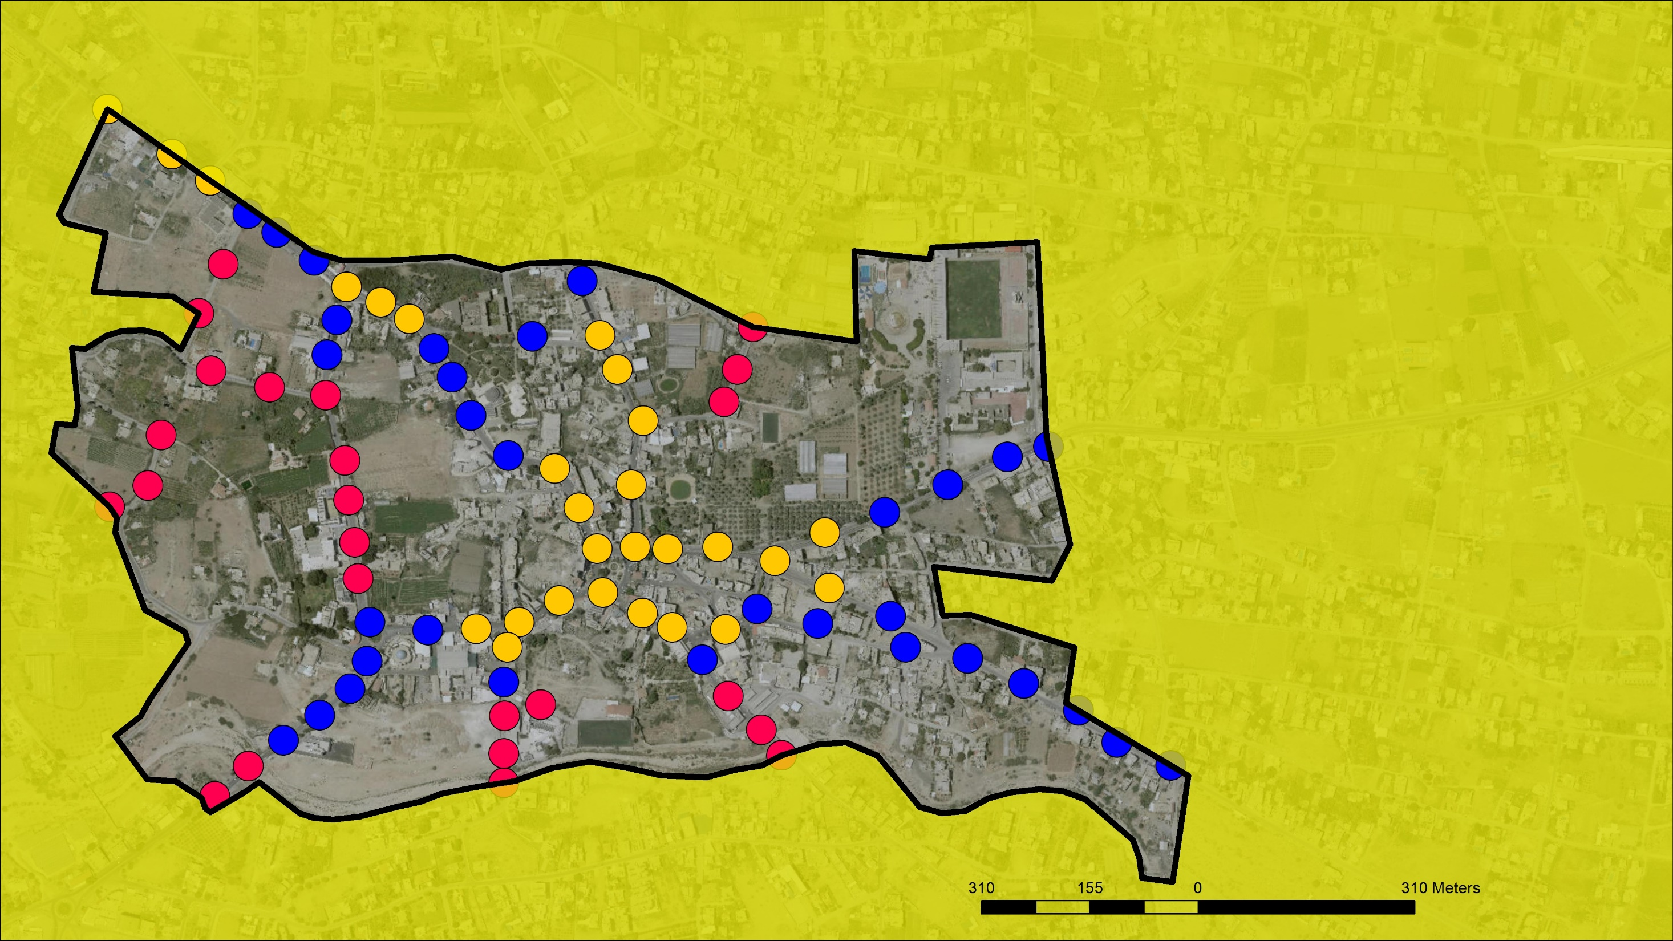
خريطة نقاط الإضاءة في الشوارع
الأمن والأمان
حدود مركز المدينة
إضاءة قويّة
إضاءة متوسّطة القوّة
إضاءة ضغيفة

Slide 44
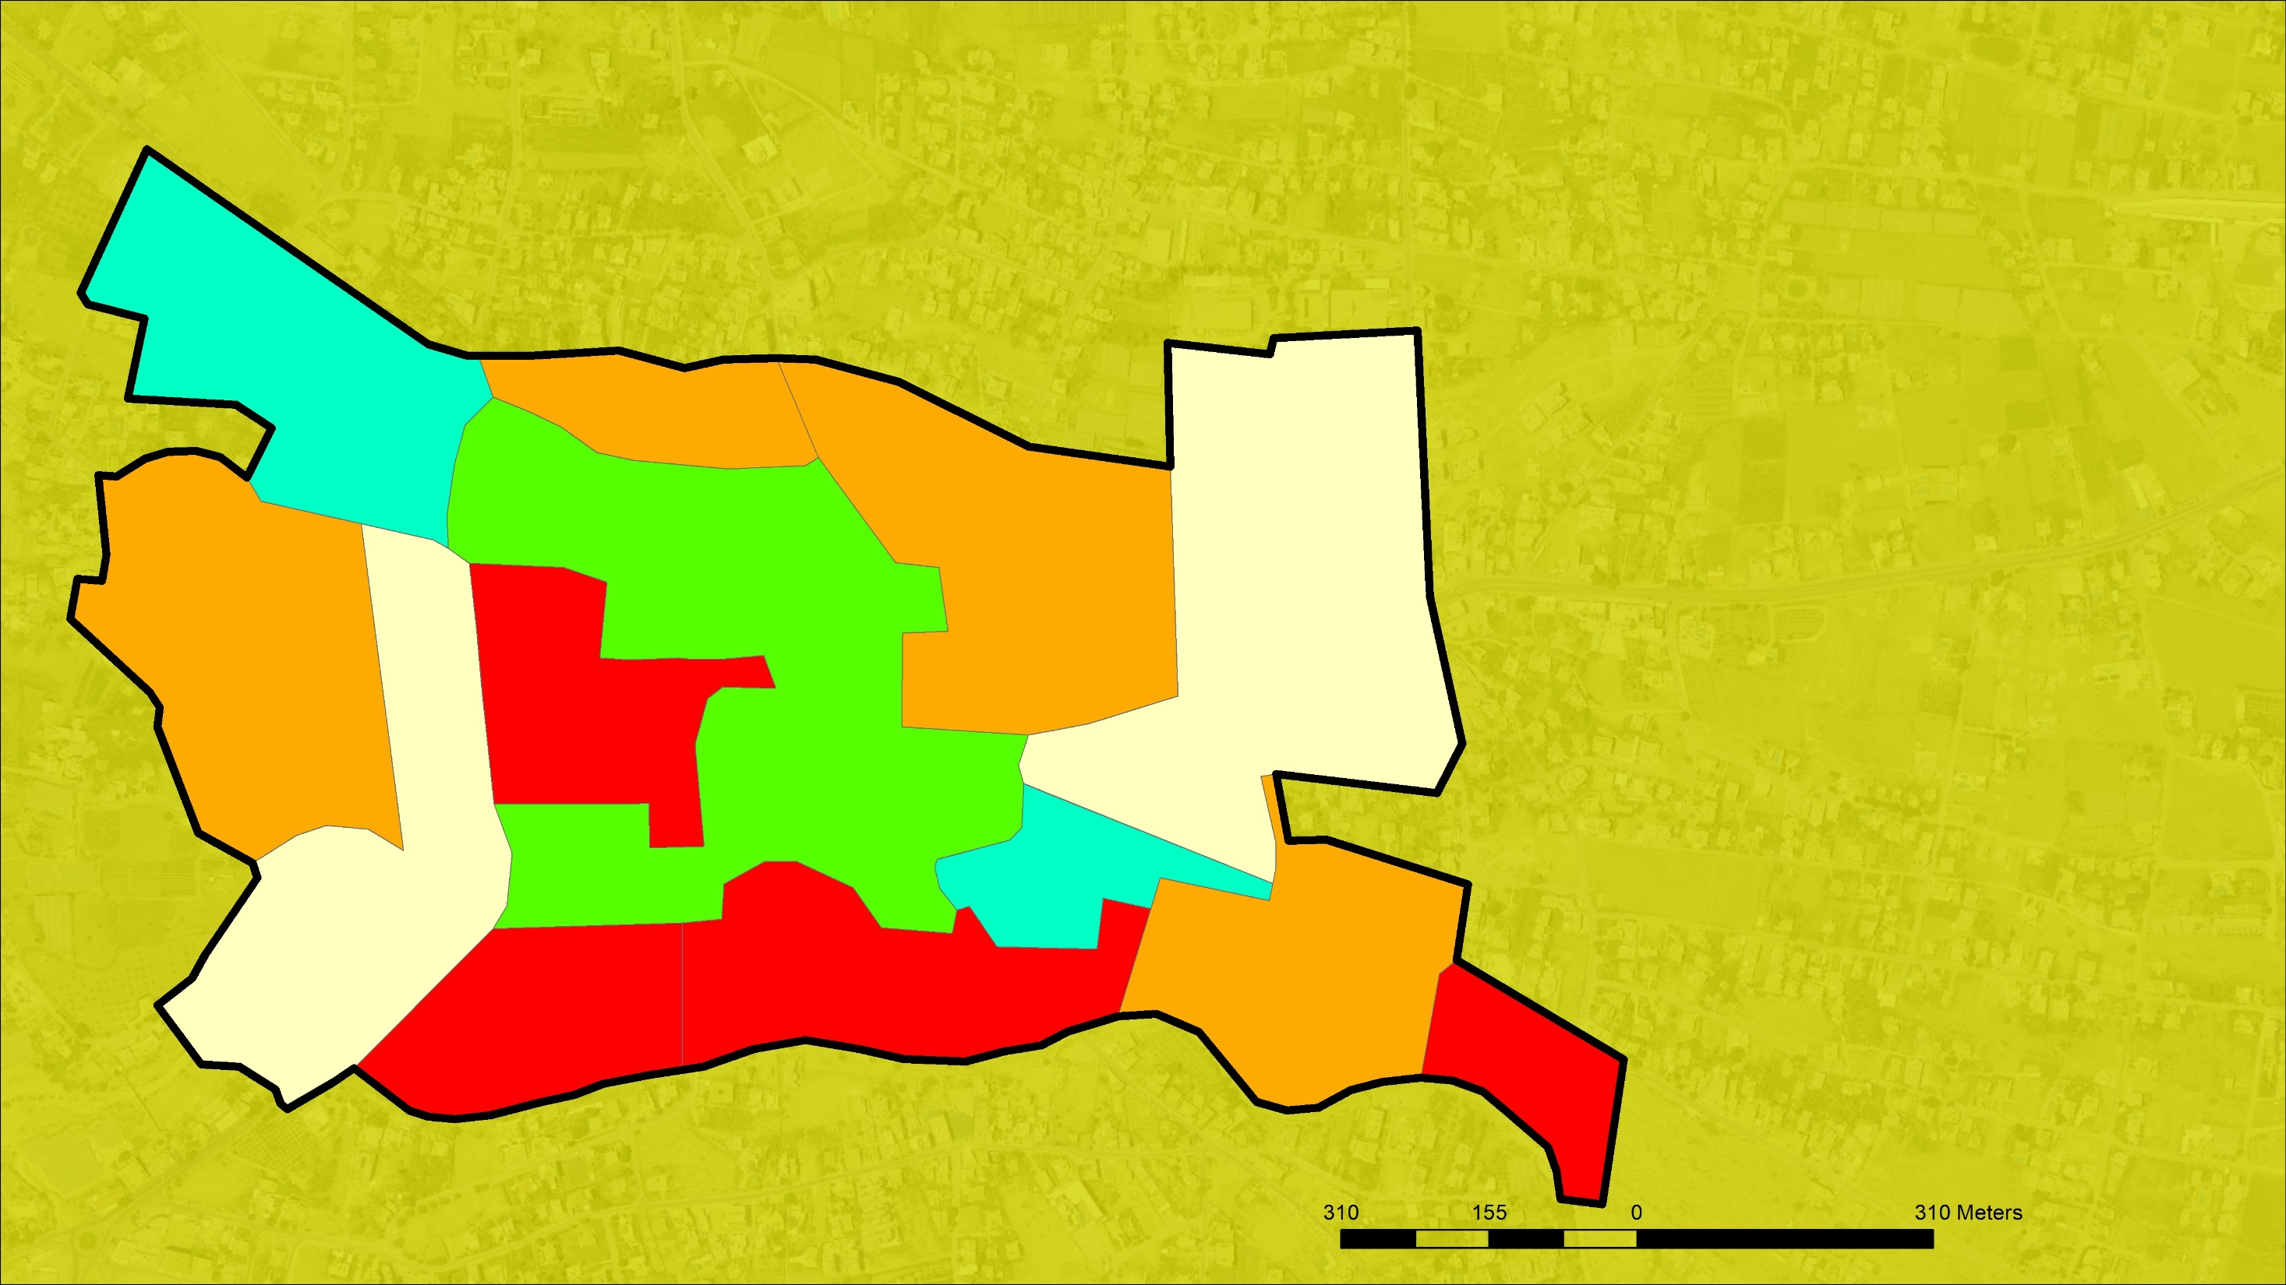
خريطة مُستويات الأمان النفسي للمرأة حسب المناطق (من 1 إلى 5)
الأمن والأمان
حدود مركز المدينة
1
2
3
4
5

Slide 45
تحليل نقاط القوّة والضعف

Slide 46

نقاط القوّة
وجود مؤسّسات حكوميّة لرعاية المرأة والطفل
مركز رعاية الطفولة

Slide 47
نقاط القوّة
وجود سيطرة للنساء على جزء من شارع قصر هشام
محلّات مملوكة من النساء واستخدامها استخدام نسوي (كوزماتيكس، الخ)

Slide 48
نقاط القوّة
وجود الكثير من الفراغات غير المُستغلّة والتي يمكن عمل مشاريع عليها
فراغات غير مُستغلّة

Slide 49

نقاط الضعف
البيئة وسط الدوار وعلى الشوارع الرئيسية طاردة للنساء
بيئة طاردة للنساء

Slide 50
نقاط الضعف
عدم وجود أشجار كافية في منطقة الدوار
نقص في التشجير

Slide 51
نقاط الضعف
عدم وجود فراغات حضرية للنساء
فراغ حضري

Slide 52
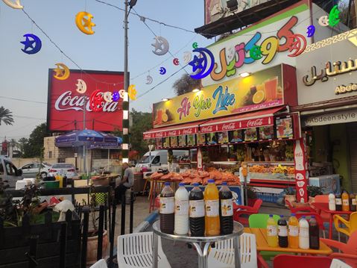
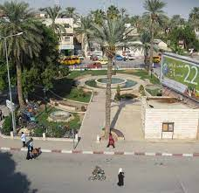
احتياجات النساء في مركز المدينة
تبيّن لنا أن النساء في أريحا يحتجن إلى ما يأتي:
خدمات مفقودة
الأمان الحضري
فراغات عامّة
لا توجد في أريحا خدمات أساسية مثل المراكز الثقافيّة أو الرياضيّة الخاصّة بالنساء
المُعاكسات التي تحدث في منطقة وسط المدينة تجعل النساء يتجنّبن الذهاب لتلك المنطقة إلّا للضرورة.
فلا يوجد في أريحا أيّ نوع من الفراغات العامّة إلّا دوّارها الرئيسي والحديقة الاسبانيّة.

Slide 53
التدخّلات

Slide 54
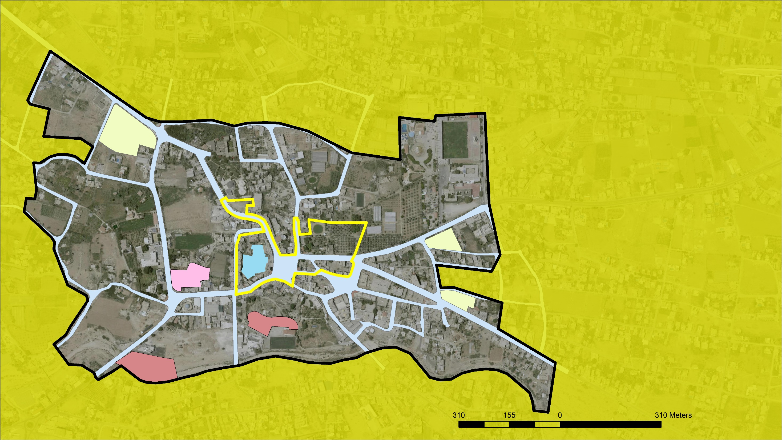
التدخلات كاملة (الرؤية)
التدخّلات
حدود مركز المدينة
منطقة للمشاة فقط
مواقف سيارات
منتزهات
مركز للنساء فقط
مركز لرعاية العائلة
شوارع مُعبّدة

Slide 55
التدخّل الأول:
مُنتزهات وفراغات عامّة

Slide 56
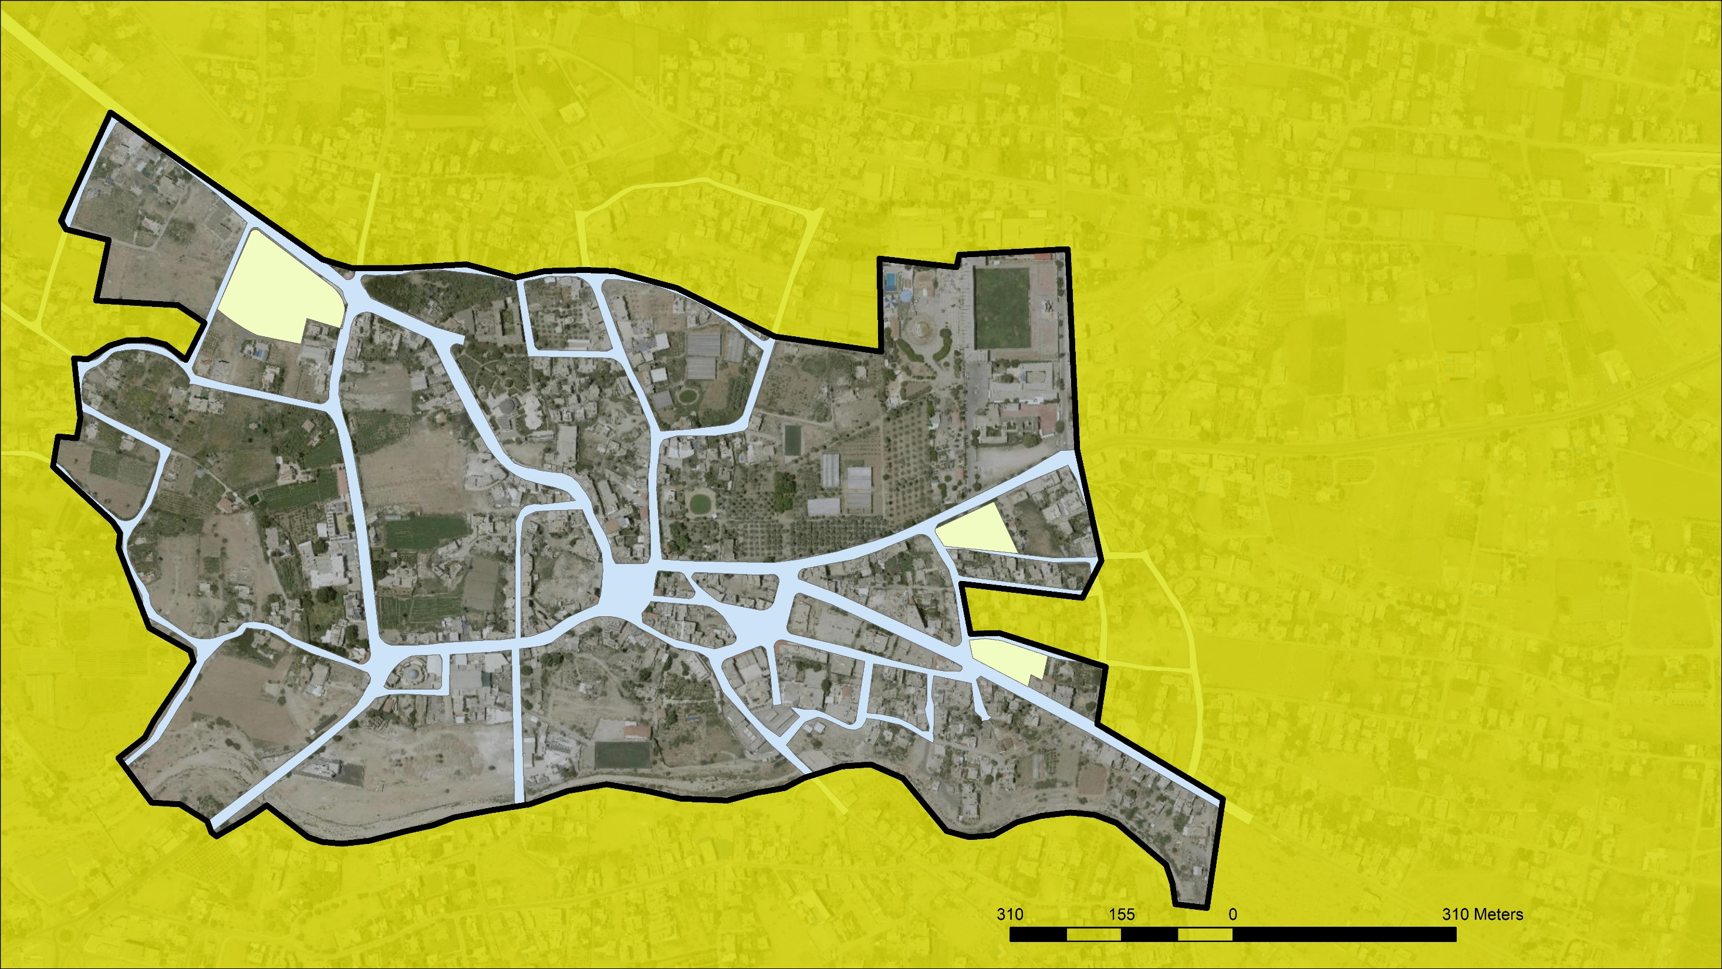
التدخّل الأول: مُنتزهات وفراغات عامّة
الهدف هُنا عمل فراغات عامة مُناسبة للنساء والرجال سواسية
3
2
1

Slide 57
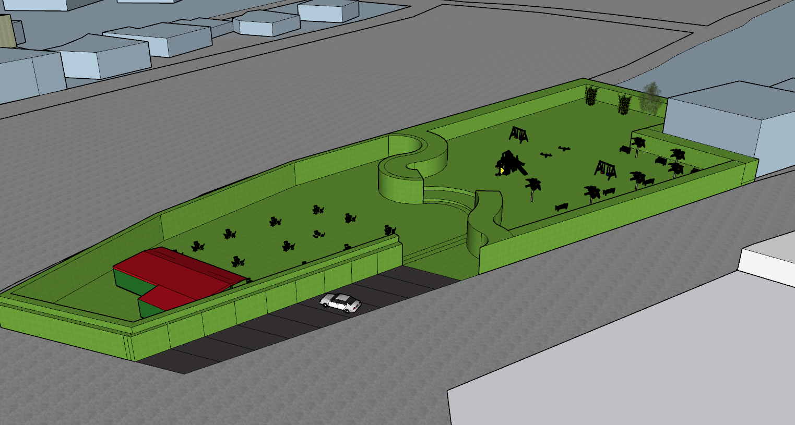
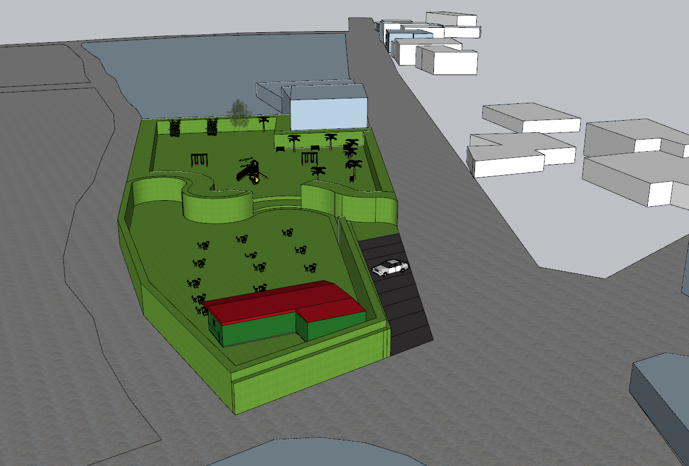
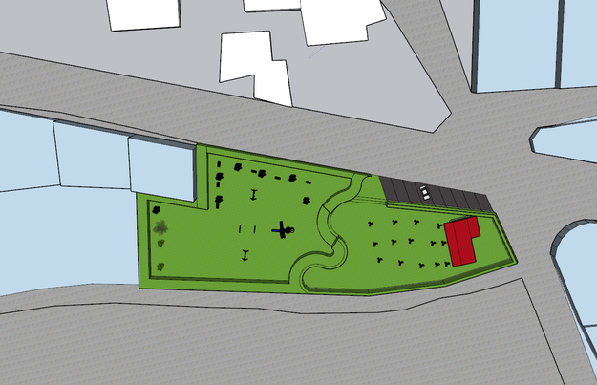
التدخّل الأول: مُنتزهات وفراغات عامّة
الهدف هُنا عمل فراغات عامة مُناسبة للنساء والرجال سواسية

Slide 58
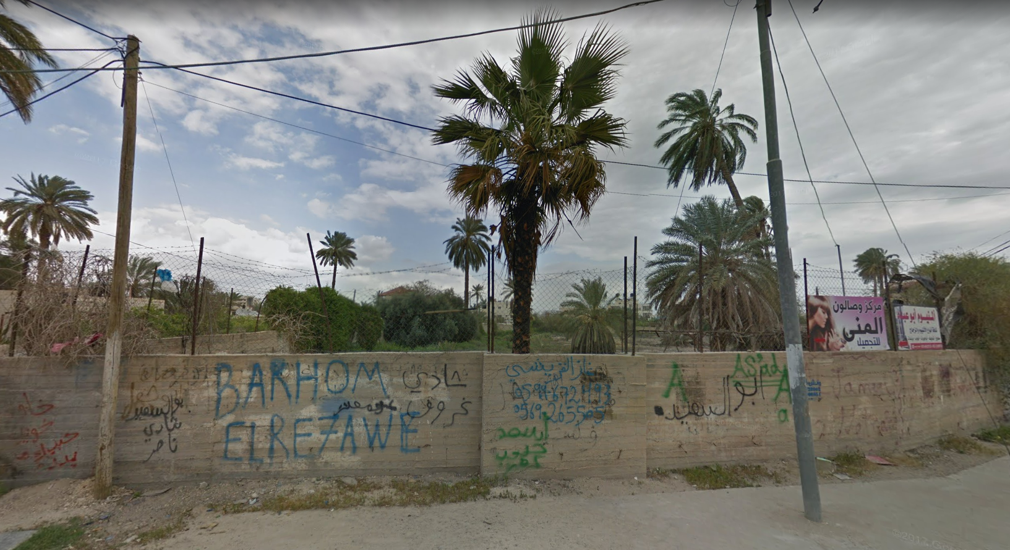
التدخّل الأول: مُنتزهات وفراغات عامّة

Slide 59
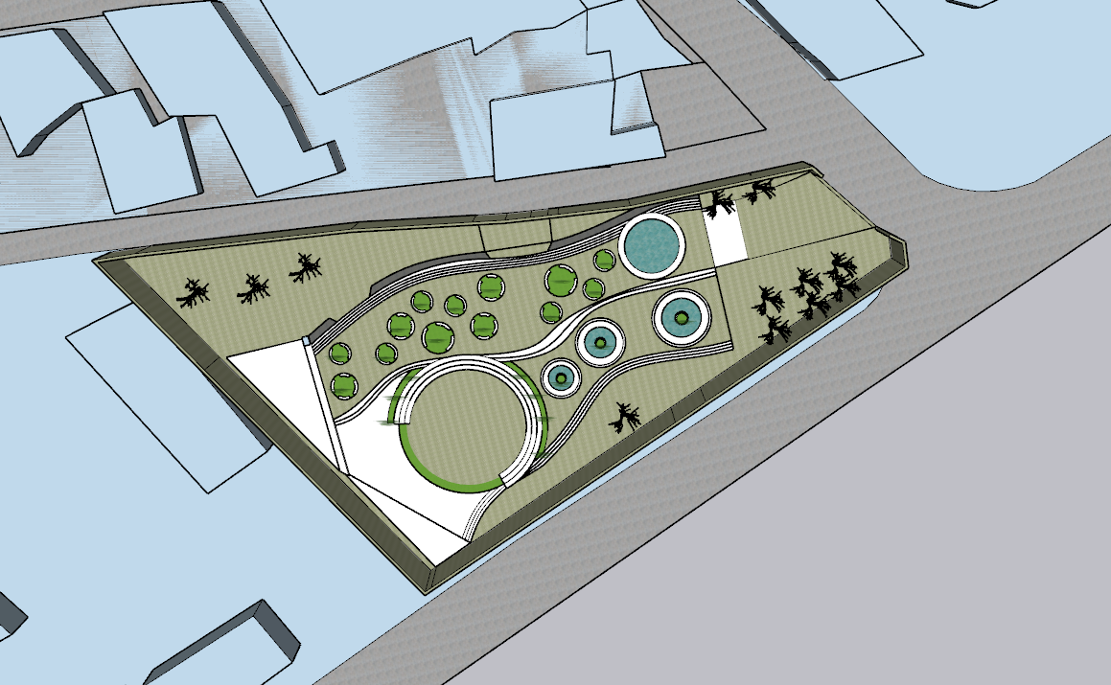
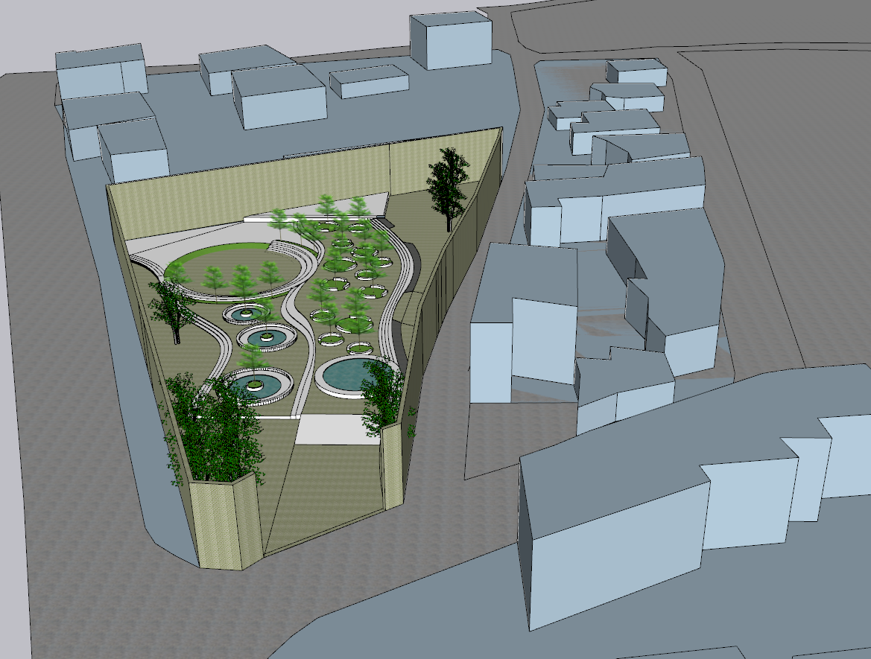
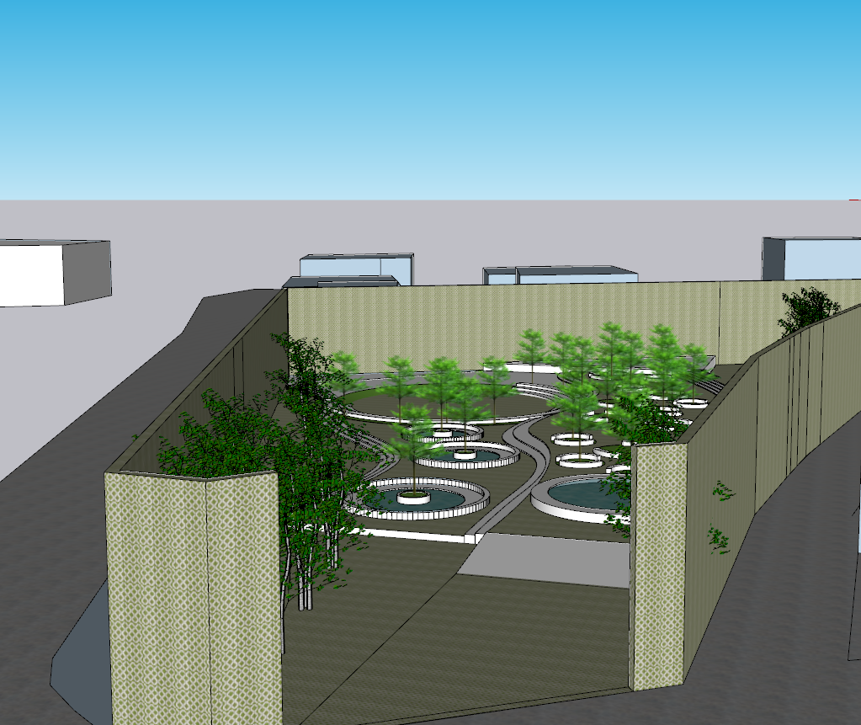
التدخّل الأول: مُنتزهات وفراغات عامّة
الهدف هُنا عمل فراغات عامة مُناسبة للنساء والرجال سواسية

Slide 60
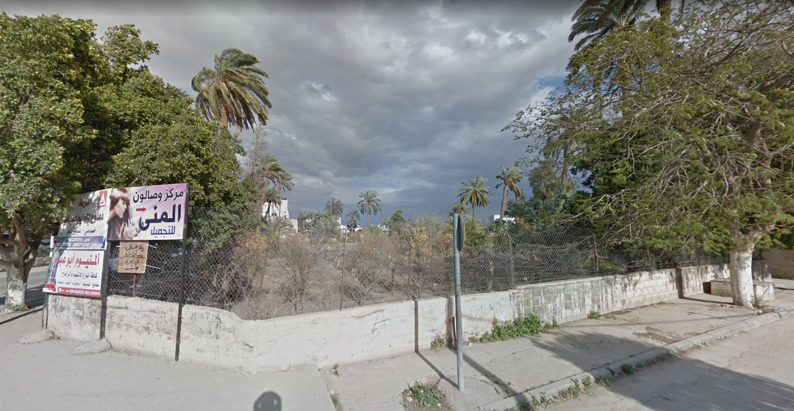
التدخّل الأول: مُنتزهات وفراغات عامّة

Slide 61
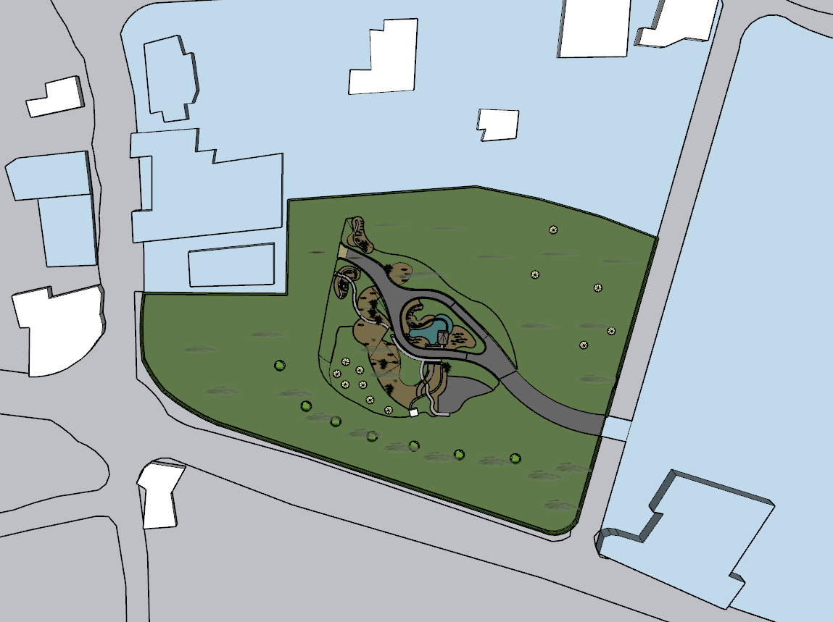
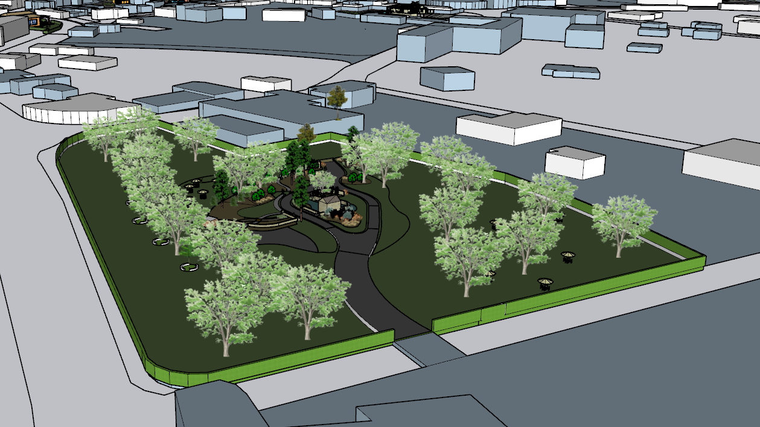
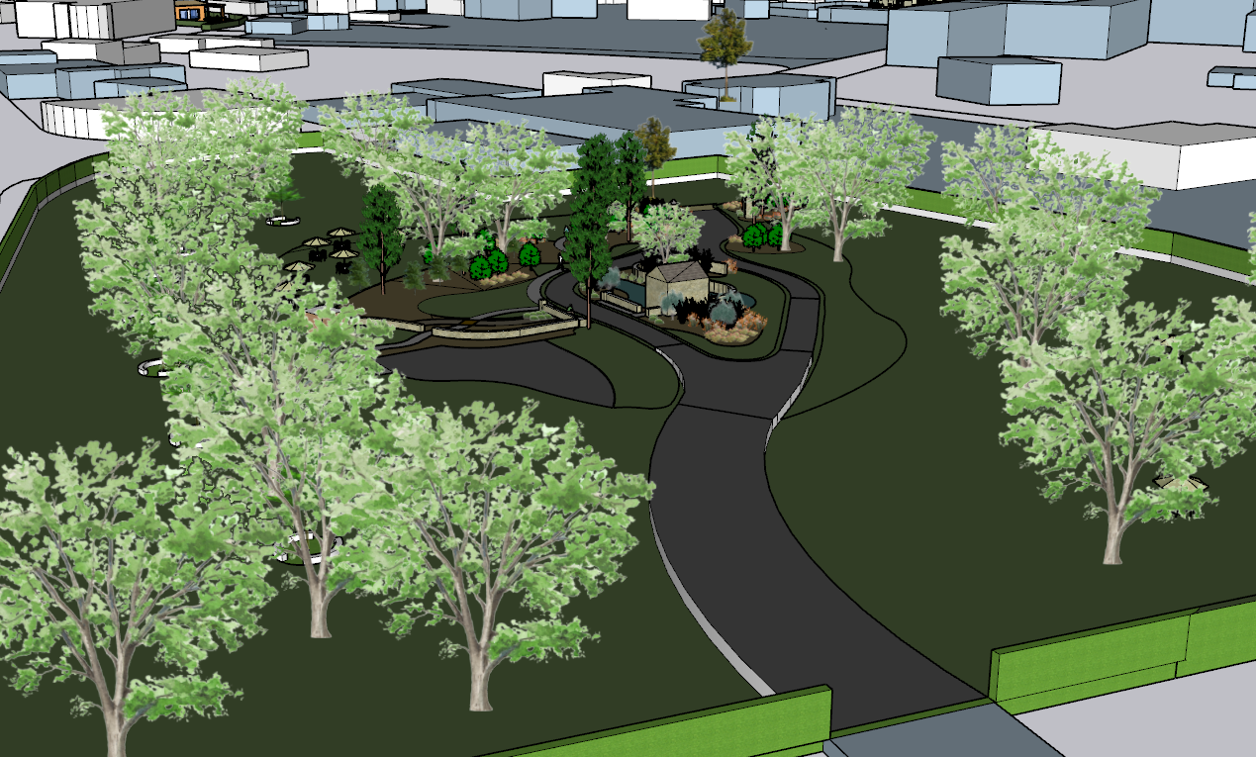
التدخّل الأول: مُنتزهات وفراغات عامّة
الهدف هُنا عمل فراغات عامة مُناسبة للنساء والرجال سواسية

Slide 62
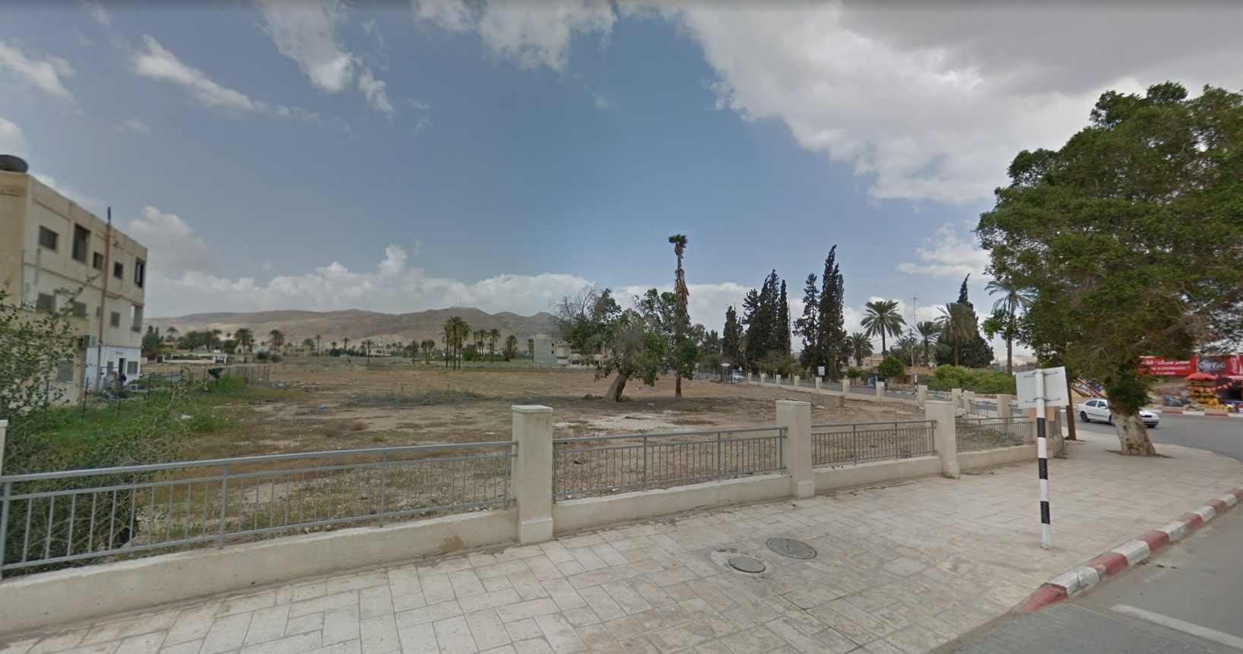
التدخّل الأول: مُنتزهات وفراغات عامّة

Slide 63
التدخّل الثاني:
مواقف للسيّارات

Slide 64
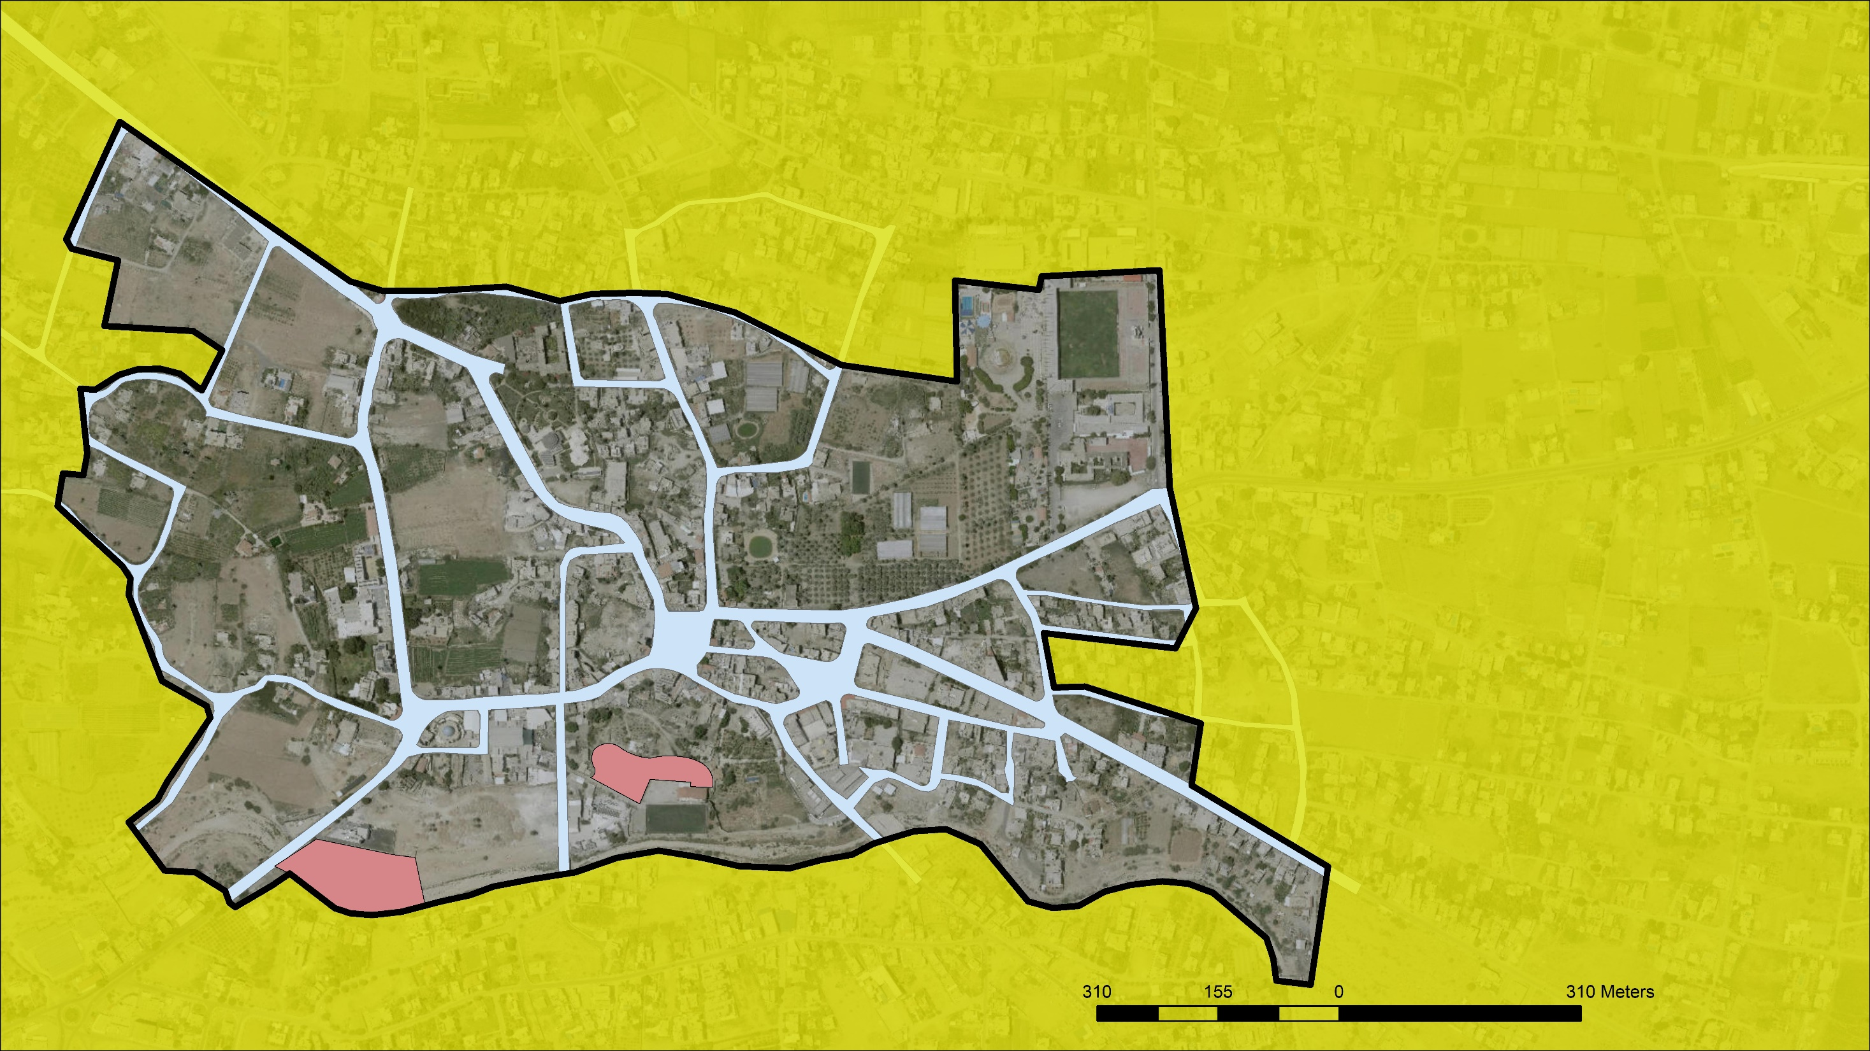
التدخّل الثاني: مواقف للسيّارات
الهدف هُنا جعل وسط المدينة أقل اكتظاظاً بالسيارات العشوائيّة
1
2

Slide 65
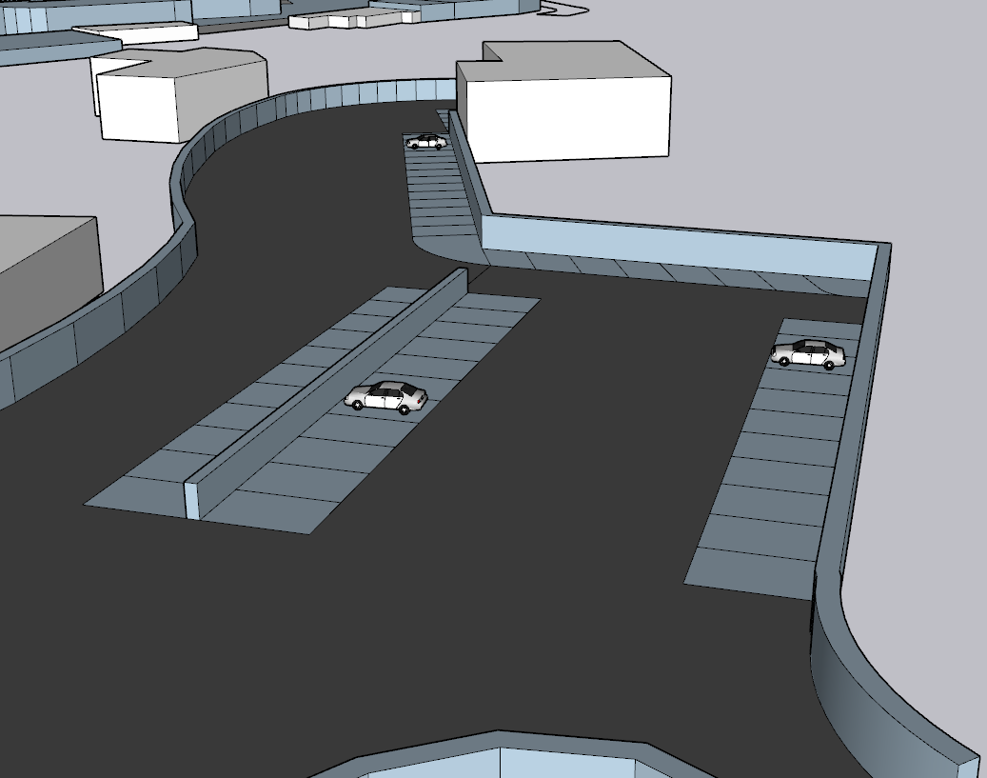
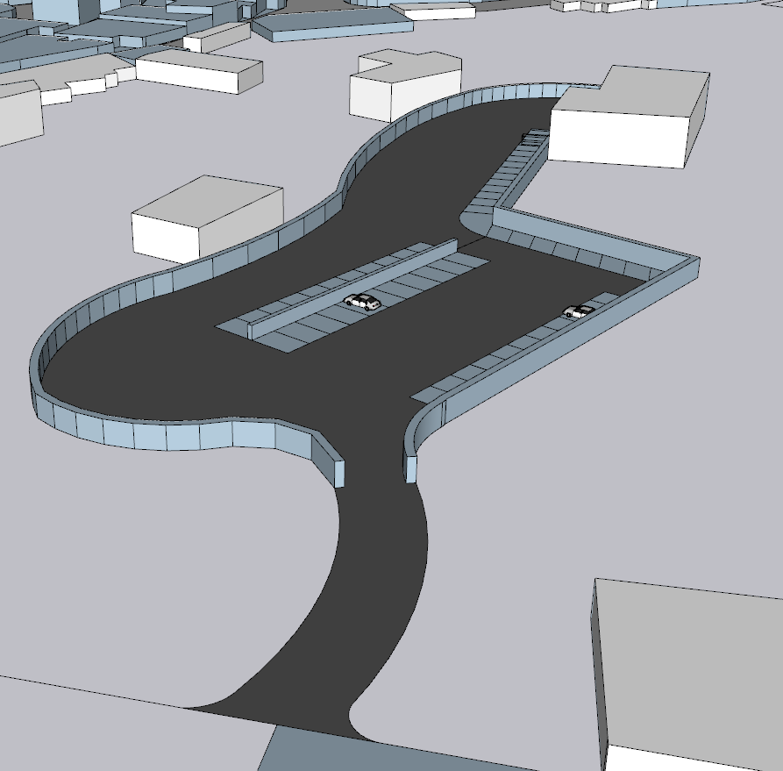
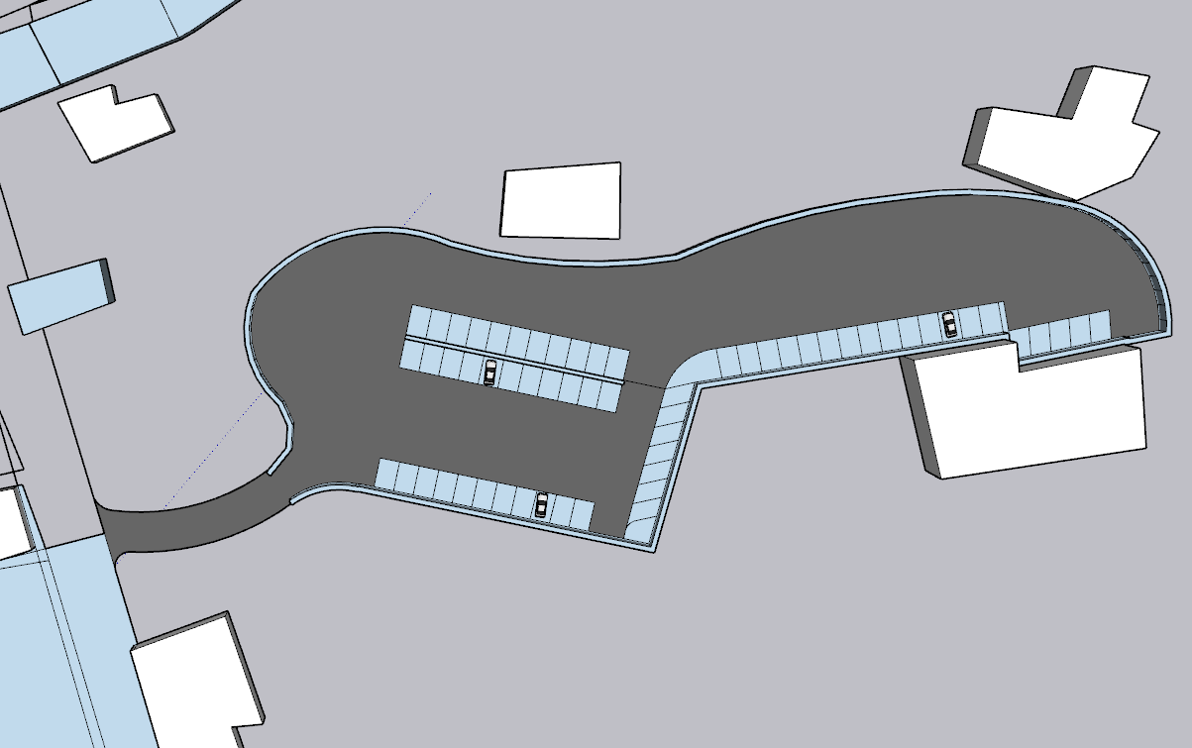
التدخّل الثاني: مواقف للسيّارات
الهدف هُنا جعل وسط المدينة أقل اكتضاضًا بالسيارات العشوائيّة

Slide 66
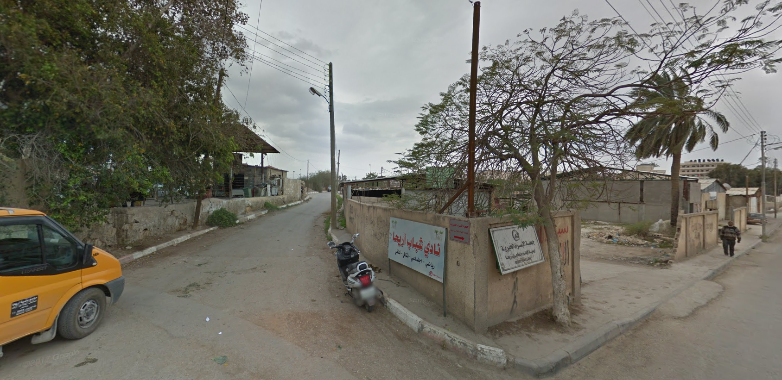
التدخّل الثاني: مواقف للسيّارات

Slide 67
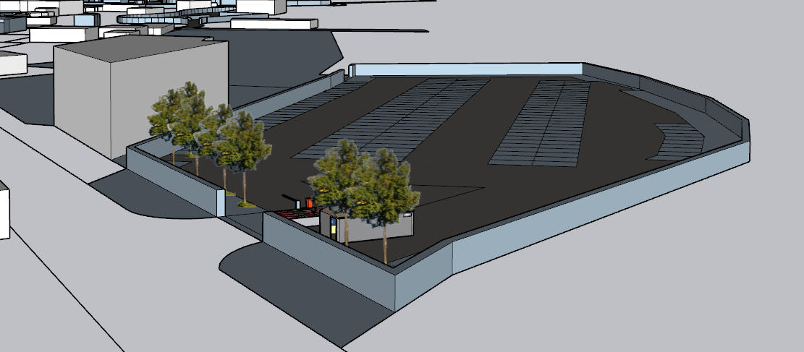
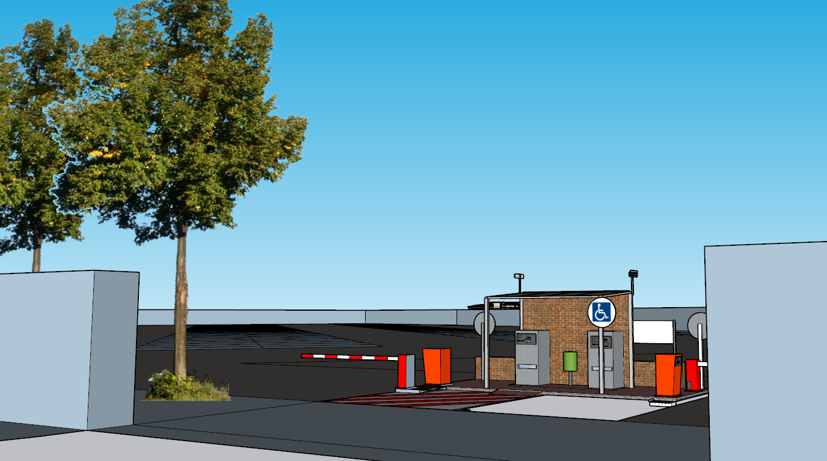
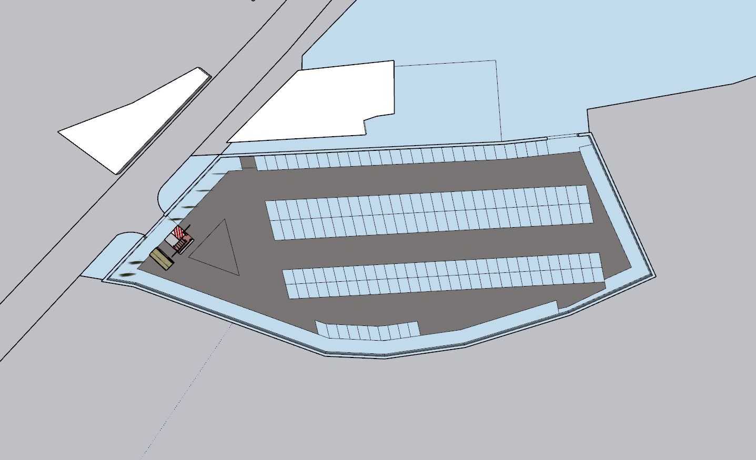
التدخّل الثاني: مواقف للسيّارات
الهدف هُنا جعل وسط المدينة أقل اكتضاضًا بالسيارات العشوائيّة

Slide 68
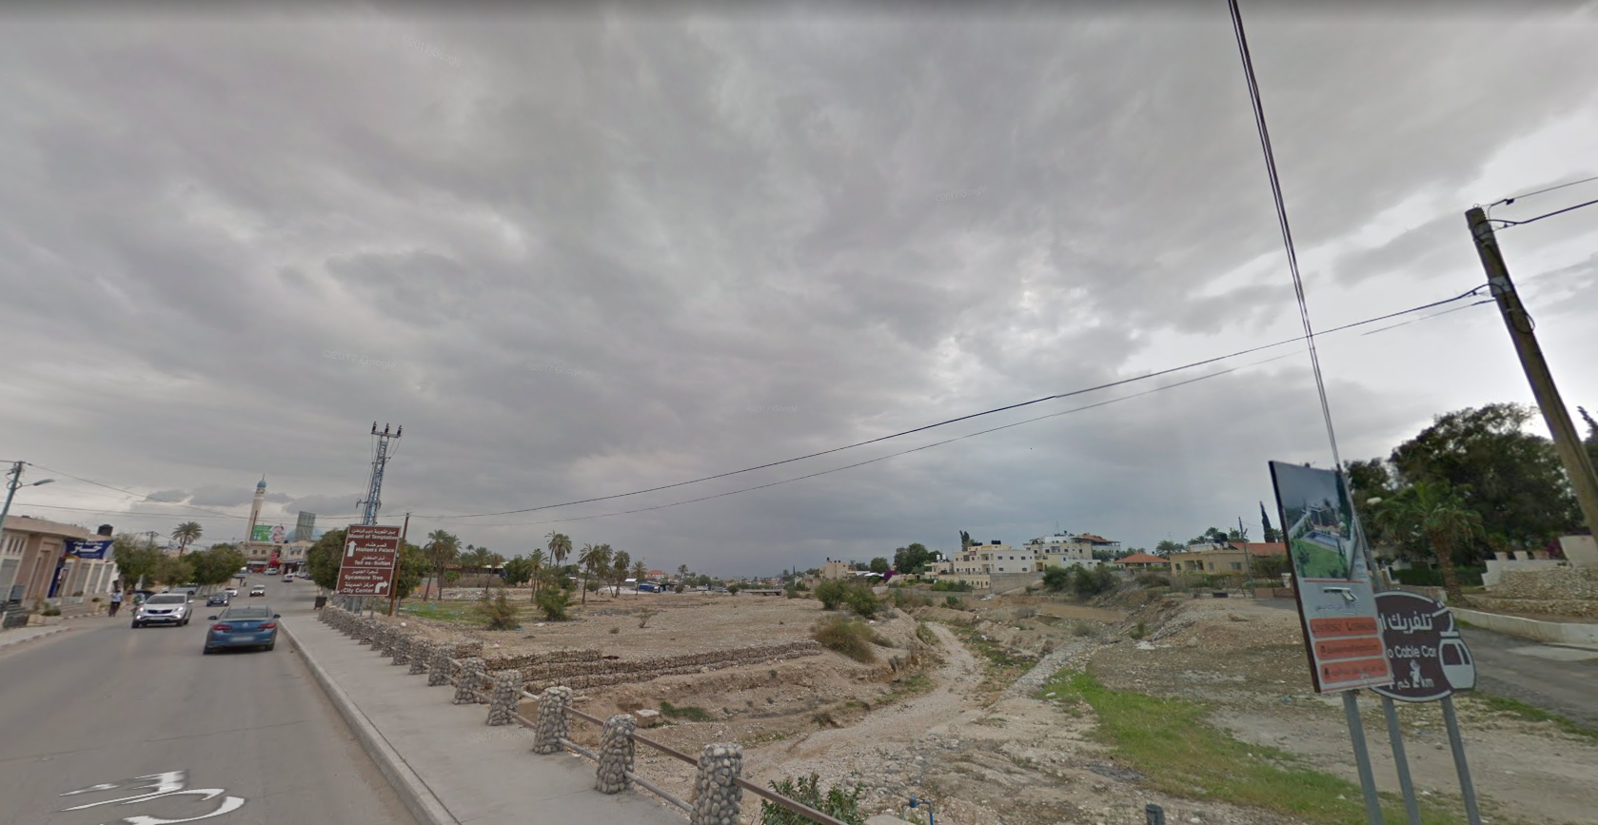
التدخّل الثاني: مواقف للسيّارات

Slide 69
التدخّل الثالث:
مركز لدعم النساء

Slide 70
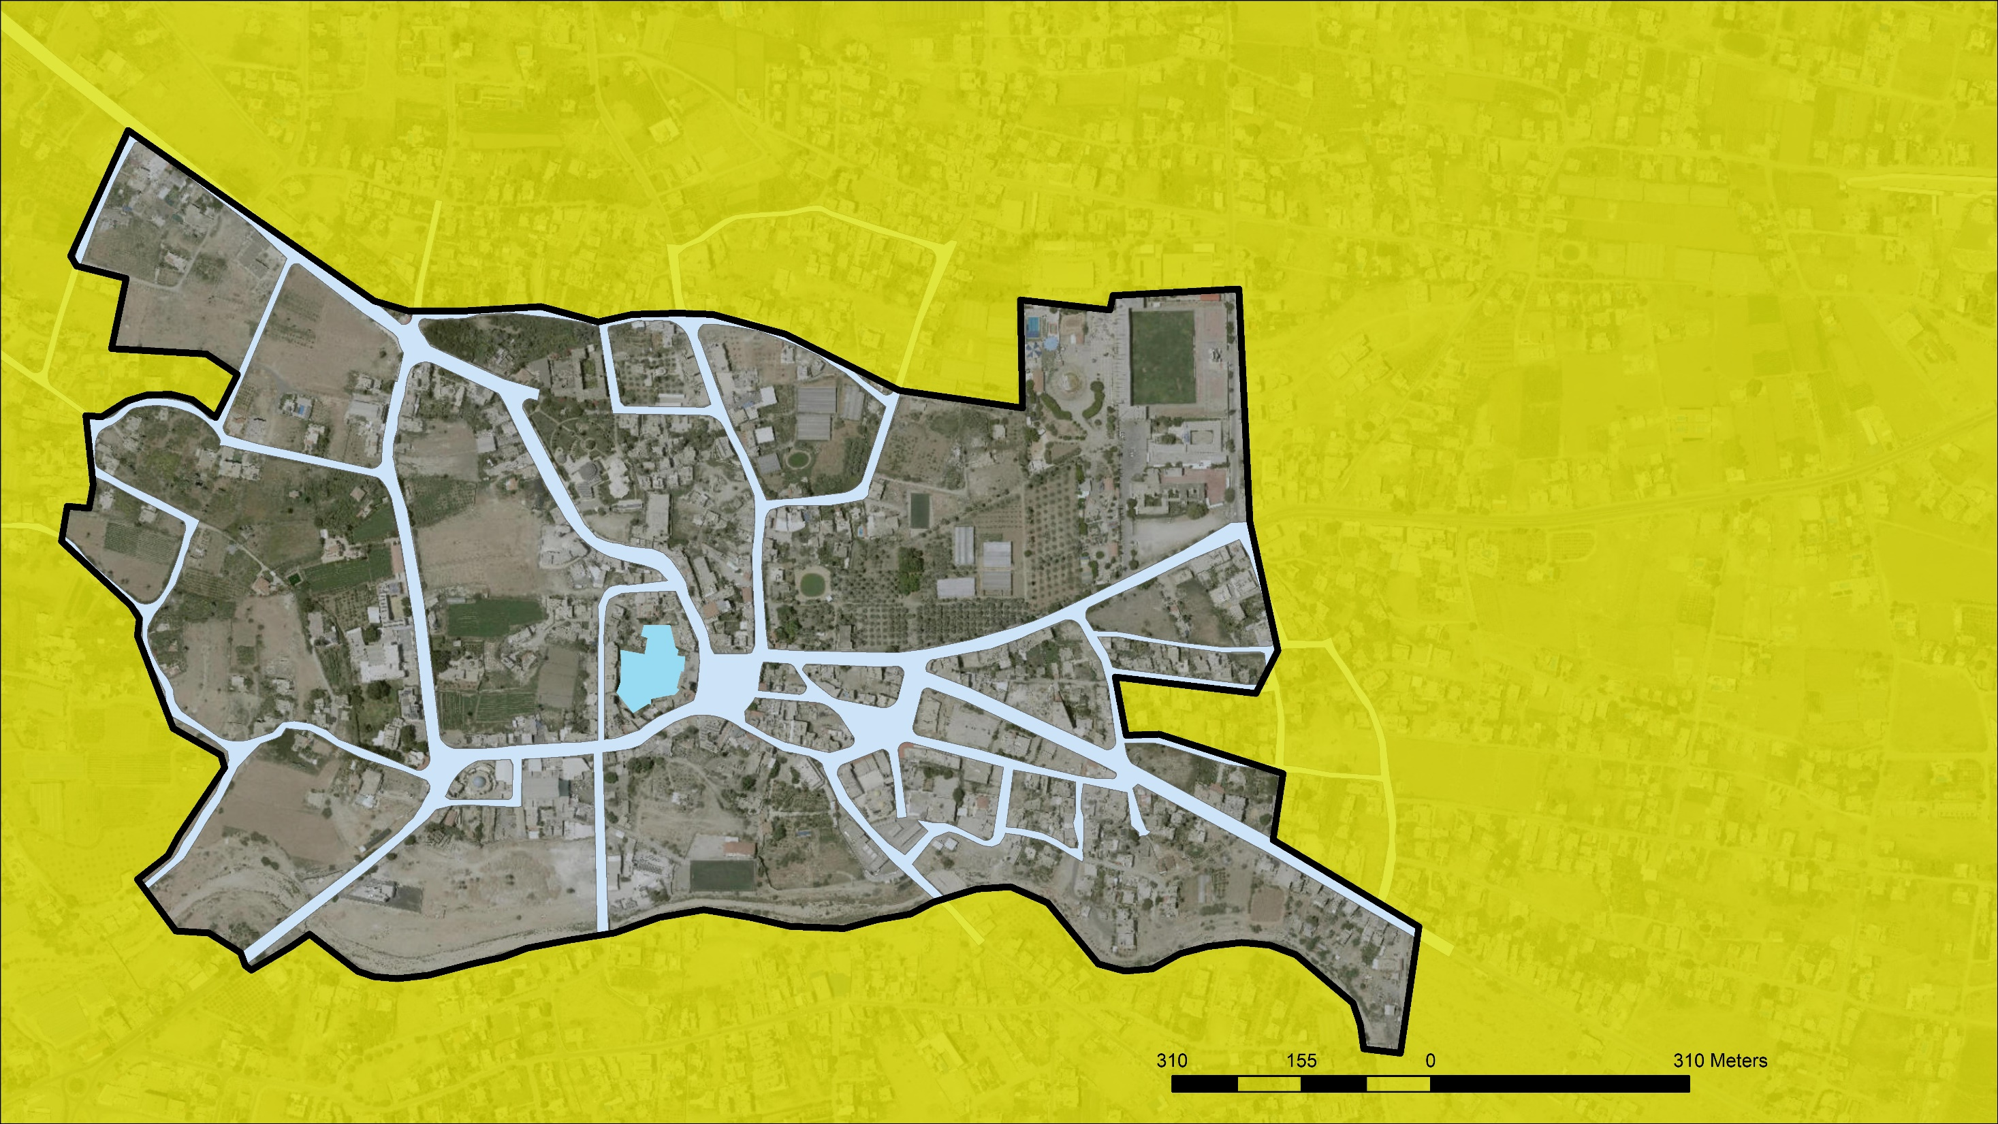
التدخّل الثالث: مركز لدعم النساء
الهدف هُنا جعل مكانٍ ما مرجعيّة فيزيائيّة للنساء يرجعن إليه وقت الحاجة

Slide 71
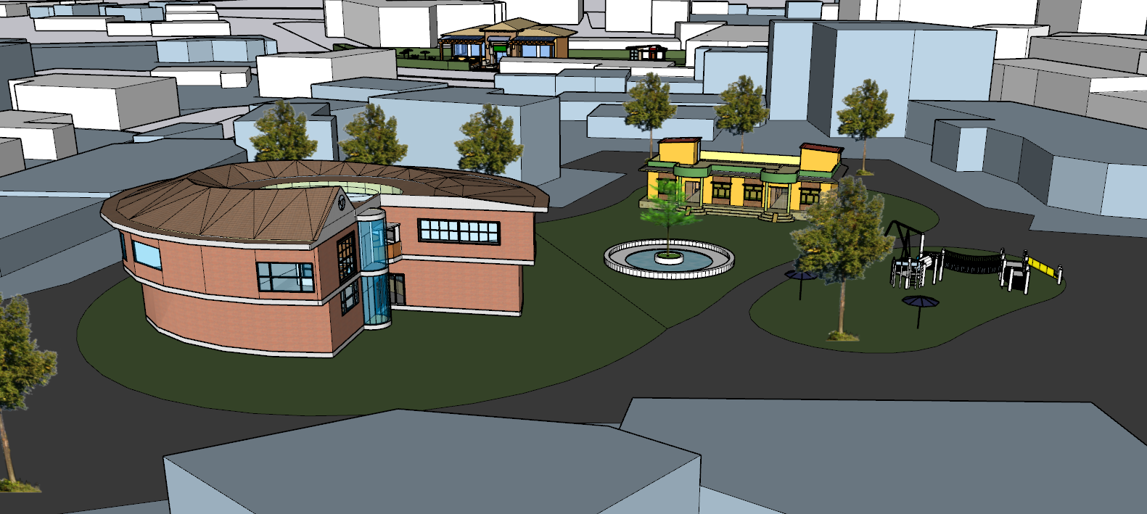
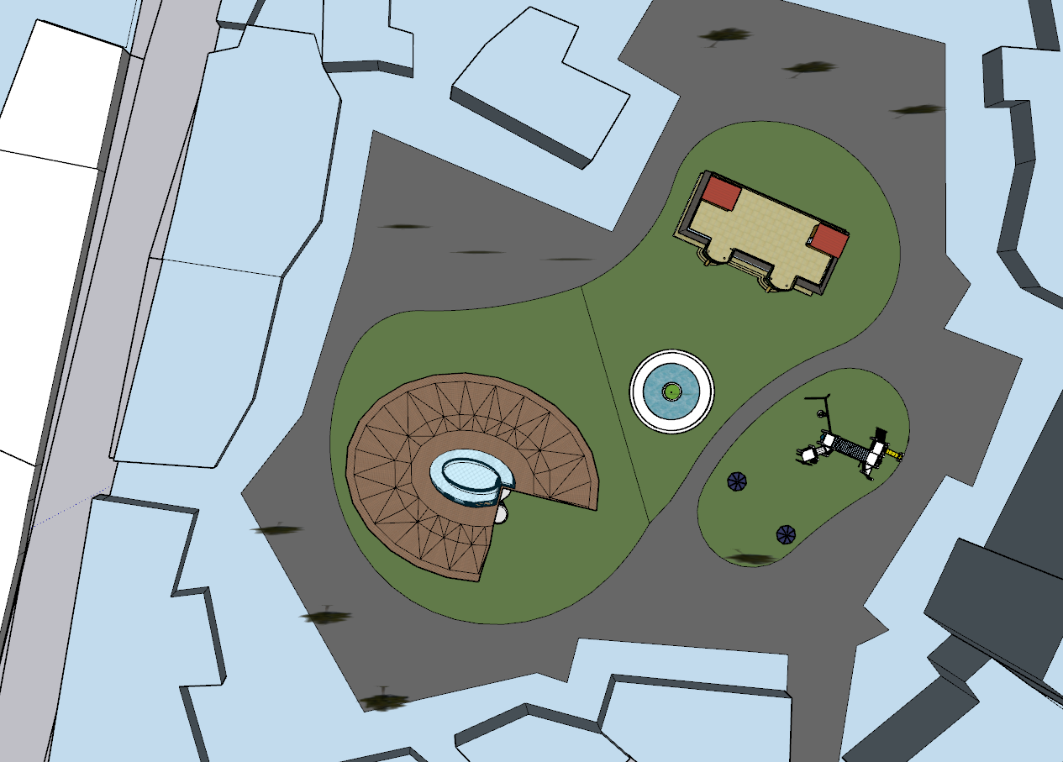

التدخّل الثالث: مركز لدعم النساء
الهدف هُنا جعل مكانٍ ما مرجعيّة فيزيائيّة للنساء يرجعن إليه وقت الحاجة

Slide 72

التدخّل الثالث: مركز لدعم النساء

Slide 73
التدخّل الرابع:
مركز لدعم العائلة والطِفْل

Slide 74

التدخّل الرابع: مركز لدعم العائلة والطِفْل
الهدف هُنا جعل مكانٍ ما مرجعيّة فيزيائيّة للعائلة وللمشاكل التي تواجهها

Slide 75



التدخّل الرابع: مركز لدعم العائلة والطِفْل
الهدف هُنا جعل مكانٍ ما مرجعيّة فيزيائيّة للعائلة وللمشاكل التي تواجهها

Slide 76

التدخّل الرابع: مركز لدعم العائلة والطِفْل

Slide 77
التدخّل الخامس:
وسط المدينة للمشاة فقط

Slide 78

التدخّل الخامس: وسط المدينة للمشاة فقط
الهدف هُنا جعل وسط المدينة أكثر أمانًا لكلا الجندرين

Slide 79


التدخّل الخامس: وسط المدينة للمشاة فقط
الهدف هُنا جعل وسط المدينة أكثر أمانًا لكلا الجندرين

Slide 80

التدخّل الخامس: وسط المدينة للمشاة فقط
الهدف هُنا جعل وسط المدينة أكثر أمانًا لكلا الجندرين

Slide 81

التدخّل الخامس: وسط المدينة للمشاة فقط

Slide 82

التدخّل الخامس: وسط المدينة للمشاة فقط
الهدف هُنا جعل وسط المدينة أكثر أمانًا لكلا الجندرين

Slide 83

التدخّل الخامس: وسط المدينة للمشاة فقط

Slide 84




التدخّل الخامس: وسط المدينة للمشاة فقط
الهدف هُنا جعل وسط المدينة أكثر أمانًا لكلا الجندرين

Slide 85

التدخّل الخامس: وسط المدينة للمشاة فقط

